Slide 1
5 Superiore prima parte
Primo quadrimestre
Argomenti per dibattiti in classe
realizzati dal prof. Claudio Gobbetti
Aggiornato al 4 dic. 2021

Slide 2
  Che cosa è per voi il matrimonio?
  Quale idea avete di matrimonio?
  Quali potrebbero essere le conseguenze
  del mio modo di pensare sul matrimonio?
  Monogamia o poligamia?
  es. nel secolo scorso in Papua la famiglia era la tribù,
  non sapendo la connessione sesso e procreazione
  il padre lo faceva lo zio.

Slide 3
  In questi ultimi decenni sono aumentati i divorzi
  e le più svariate maniere di accompagnarsi …..
  Perché è andato in crisi il matrimonio tradizionale?
(dibattito in classe…)

Slide 4
  E’ un bene o un male che il matrimonio tradizionale è andato in crisi?
  Dove è un bene e dove è un male?
  Vantaggi e svantaggi
(dibattito in classe…)

Slide 5
Una volta c’era il maschilismo, oggi la donna si è emancipata…
Quali conseguenze ha portato nel matrimonio
il maschilismo e il femminismo o addirittura la misandria o misoginia?
  Il femminismo è un movimento sociale che mira a stabilire l’uguaglianza economica, politica e sociale dei sessi.
  La misandria è l’odio e il disprezzo, il pregiudizio verso il genere maschile.
  La misoginia è rivolta verso le donne.
Notes:
Quali sono le cause della crisi del matrimonio?

Slide 6
  Spesso oggi i genitori lavorano entrambi fino a sera.
  Cosa fanno i figli al pomeriggio in assenza dei genitori?
  Quali sono le conseguenze?
  A che età un bambino diventa dipendente al cellulare, dipendente ai social e a internet in generale?
  Quali sono le conseguenze di queste dipendenze?
Notes:
I genitori

Slide 7
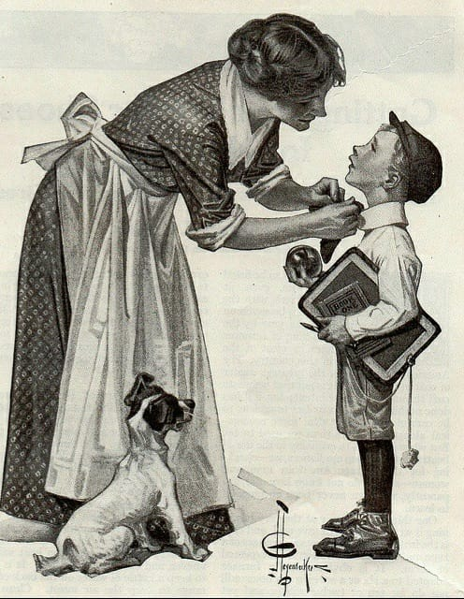
  "Rimpiango i genitori di una volta, quelli che un "sì"
  era un "sì" e un "no" era un "no",
  quelli che ti insegnavano che non si può avere tutto
  e si può stare bene lo stesso.
  Quelli che ti spiegavano che un signore
  si vede dal comportamento e non da ciò che possiede.
  Quelli che non davano ai figli ciò che volevano,
  ma solo ciò di cui avevano bisogno
  o ciò che sapevano meritarsi.
  Quelli che non li viziavano, ma li preparavano alla vita...
  Allora, da figlio, la chiamavo severità.
  Oggi so che era educazione..."
Antonio Curnetta
Notes:
"Rimpiango i genitori di una volta, quelli che un "sì" era un "sì" e un "no" era un "no", quelli che ti insegnavano che non si può avere tutto e si può stare bene lo stesso. Quelli che ti spiegavano che un signore si vede dal comportamento e non da ciò che possiede. Quelli che non davano ai figli ciò che volevano, ma solo ciò di cui avevano bisogno o ciò che sapevano meritarsi. Quelli che non li viziavano, ma li preparavano alla vita... Allora, da figlio, la chiamavo severità. Oggi so che era educazione..."
Antonio Curnetta

Slide 8
  Secondo voi, sono aumentati i bambini e i giovani viziati?
  E’ vero che i genitori sono sempre meno capaci di dire NO? Perché?
  Secondo voi è vero che sono aumentati i «mammoni»?
  Mammone è la persona che non riesce ad essere indipendente dalla madre.
  Secondo voi è possibile una vita coniugale con un mammone/a?

Slide 9
  Secondo voi, se un bambino continua a fare i capricci,
  è giusto uno sculaccione? Una punizione severa?
  Se fa dannare per volere qualcosa è giusto accontentarlo sempre?
  Il viziato o «mammone» conosce le punizioni severe?
  Secondo voi è aumentato il narcisismo (= l’autocompiacimento, l’egocentrismo) nelle nuove generazioni?
  Se la risposta è sì, quali sarebbero le cause?

Slide 10
  Quando si può pensare di vero AMORE?
  Di amare veramente una persona?
(dibattito in classe…)
E’ sufficiente il rispetto la condivisione?
Schopenhauer scrisse che l’AMORE è una illusione, sono due infelicità che si incontrano,
poi si uniscono e una terza infelicità si prepara a nascere. Sempre vero? Quando?
Lui trova una forma di vero amore nella compassione o comprensione del dolore altrui.
Agape è l’amore disinteressato, eros è l’amore fisico, istintuale.
Hegel scrisse che l’AMORE è un miracolo per il quale due diventano uno.

Slide 11
Che cosa è la PIETA’?
La compassione? La misericordia? La carità?
Quello che viene chiamato come AGAPE?
E’ il donarsi in modo puro e disinteressato.
E’ il farsi carico delle sofferenze altrui per dargli una dignità di vivere
EROS è l’amore fisico istintivo spesso egoistico.

Slide 12
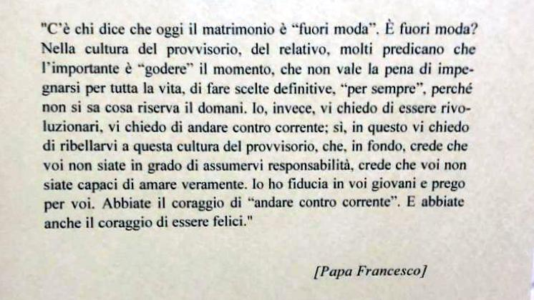

Slide 13
  Secondo voi, sono aumentate le convivenze?
  Perché parecchi preferiscono le convivenze al posto del matrimonio civile?
  Secondo voi è vero che fa paura impegnarsi per tutta la vita?
  IL MATRIMONIO CIVILE STABILISCE DIRITTI E DOVERI
  Secondo voi l’aumento delle convivenze è una pretesa di diritti piuttosto che di doveri (gli impegni)?

Slide 14
Differenza tra
innamoramento infatuazione
e
il vero AMORE
Notes:
Differenza tra innamoramento e il vero amore

Slide 15
  INFATUAZIONE è la passione irragionevole a volte sproporzionata, di breve durata, verso una persona.
  Ti attira quella persona, ti «girano gli ormoni» ma non sai il perché.
  Spesso nell’innamoramento e infatuazione ci innamoriamo non della persona, ma di quello che sogniamo possa essere?
  L’infatuazione è il momento peggiore per conoscere realmente le persone, tutto è fantastico, «strabello».
  Spesso nell’infatuazione ci innamoriamo dei nostri sogni che poniamo sull’altro

Slide 16
UN ANEDDOTO ARABO:
Un giovane beduino, vagando nel deserto, si fermò ad un pozzo ove incontrò una ragazza stupenda. Le si accostò e le disse ardentemente:
  "Sono follemente e perdutamente innamorato di te! Sei la più bella che abbia mai visto"
La ragazza rispose:
  "Guarda che più in là, alla sorgente, c'è un'altra giovane tanto bella e stupenda che io non son degna d'essere la sua serva".
Il beduino si girò e cercò di vedere subito quella bellezza, ma non c'era nessuno.
Allora la ragazza replicò:
  "Quanto è fragile la tua sincerità e la tua fedeltà! Dici d'amarmi perdutamente e basta che io ti parli di un'altra donna per farti voltare!"

Slide 17
  ATTENZIONE
  ogni delusione è perché prima c’era
  una grande illusione,
  si sognava senza essere capaci di vedere la realtà.
  La DELUSIONE
  è un segnale di incapacità di vedere la realtà

Slide 18
  Quando, secondo voi,
  si parla di VERO AMORE?

Slide 19
Amare è soprattutto una esperienza di
SERVIRE (aiutare)
CONDIVIDERE
le gioie, ma anche i sacrifici e le sofferenze
cercando di superarle insieme
o facendosi aiutare da persone veramente esperte!
RECIPROCITA’
Notes:
Amare significa

Slide 20
Se non c’è disponibilità
di SERVIRE l’altro, di CONDIVIDERE e di impegnarsi
NON si può parlare di vero AMORE
ma di usarsi entrambi in modo egoistico.
La relazione è prevalentemente opportunistica.
Notes:
Amare significa

Slide 21
La vita è un perfetto equilibrio in tre fasi:
    - Relax dormire riposo divertimento
    - Lavoro
    Famiglia o intimo gruppo di appartenenza, le amicizie
    Se privilegio una di queste tre parti, le altre due ne subiscono gravemente le conseguenze.
Notes:
Amare significa

Slide 22
Se si esagera in una di queste tre parti distruggiamo le altre due.
Famiglia - amici
EQUILIBRIO
Lavoro
Relax divertimento
Notes:
equilibrio

Slide 23
I sentimenti di colpa nascono quando amo
e considero importante chi sta davanti, fuori a me.
Non si avranno mai sensi di colpa
quando si pone solo se stessi come importanti.
Se non esistono sentimenti di colpa
potrebbe essere un brutto segnale nelle relazioni umane, nelle amicizie.
Notes:
Amare significa

Slide 24
Due persone potrebbero andare
perfettamente d’accordo
perché uno dipende totalmente dall’altro
e gli piace non assumersi responsabilità.
Ossia quando c’è un «burattino» e un «burattinaio».
Se manca uno dei due cosa succede?

Slide 25
Quando si ama veramente,
i sacrifici GRATUITI
e le sofferenze
diventano sempre più leggeri.
Es. i sacrifici di una madre per il figlio.
Notes:
Quando si ama veramente, i sacrifici e le sofferenze divewntano sempre più leggere

Slide 26
La SOFFERENZA è maestra di vita?
Notes:
Quando si ama veramente, i sacrifici e le sofferenze divewntano sempre più leggere

Slide 27
  Se affermo che
  ho fatto una esperienza d’amore con una ragazza/ragazzo povera/povero (mendicante, indigente)
  Cosa avete subito capito?
(dibattito in classe…)

Slide 28
  “Ho fatto l’amore…”
  «Fare l’amore» oggi sembra
  ad un solo significato, quello sessuale.
  E’ vero o falso? Perché?
(dibattito in classe…)

Slide 29
Video dello psicologo Ezio Aceti https://www.youtube.com/watch?v=CEpJVYfdxnQ
Notes:
Video dello psicologo Ezio Aceti https://www.youtube.com/watch?v=CEpJVYfdxnQ

Slide 30
Secondo voi è vero che i genitori
sono più preoccupati a stare attenti
che i figli usino gli anticoncezionali
piuttosto che educare i figli al vero AMORE,
a come ci si comporta e come si fa a riconoscerlo?

Slide 31
  Il comportamento dei bambini è innato (naturale, intrinseco)
  oppure
  dipende molto dall’esempio che acquisiscono dai genitori?
(dibattito in classe…)

Slide 32
  Il carattere dei bambini
  sono la inevitabile conseguenza
  di un modo di essere
  dei genitori?

Slide 33
Il teologo "emergente" don Armando Matteo, parlando nel 2017 a Mantova afferma che il dito viene sempre puntato contro i giovani, ma in realtà, oggi, a essere in crisi sono soprattutto gli adulti.
  «I giovani stanno imparando a vivere senza Dio e senza Chiesa»,
  ha ricordato e ha aggiunto:
  «Tanti giovani sono in verità figli di genitori che non hanno dato più spazio alla cura della propria fede cristiana:
  hanno continuato a chiedere i sacramenti della fede, ma senza fede nei sacramenti;
  hanno favorito l’ora di religione, ma hanno ridotto la religione a una semplice questione di un’ora.
  Hanno chiesto ai loro ragazzi di pregare e di andare a Messa,
  ma di loro neppure l’ombra, va in chiesa».

Slide 34
Spesso i genitori hanno rinunciato al nobile, seppure difficile,
«mestiere dell’adulto»,
e vogliono apparire eternamente giovani nell’abbigliamento,
nelle mode, nella cura ossessiva del corpo, perfino nel linguaggio, mentre essere adulti significa – ha concluso il teologo –
  «dimenticarsi di sé
  per prendersi cura degli altri».

Slide 35
Il ruolo dei genitori
Fare il genitore oggi è sempre più complicato. E’ innegabile la difficoltà quotidiana nel far rispettare le regole, perché i bambini/ragazzi sembrano voler mettere alla prova adulti e genitori.
Per due genitori esercitare in modo paritario l’educazione, non è sempre facile.
La madre ha ormai sempre più interessi all’esterno della famiglia. È una donna sempre più attenta all’indipendenza, ma anche ai risultati sia per sé che per i figli.
Il compito del padre è spesso arduo: deve farsi amare ma anche temere.
I figli che non incontrano l'autorità in famiglia sono indotti a cercarla altrove.
Anche la chiesa cattolica si trova di fronte a sfide. Si tratta in particolare della crisi dei valori tradizionali, dell’indifferenza sempre più evidente al sentimento verso Dio, della convinzione di essere sempre più dei Super Uomini.
Quali sono le conseguenze?

Slide 36
1) Testimonianza:
Due fidanzati decidono di sposarsi. Una settimana prima della cerimonia scopre la sua futura moglie a letto con il suo migliore amico il quale è sposato con figli e dovrà essere il suo testimone.
I due, nel letto, a quanto pare, non recitavano le preghiere…
Il futuro sposo sta zitto, non ha il coraggio di reagire.
Il giorno della cerimonia davanti al sacerdote dichiara ad alta voce che è stato tradito dal testimone sposato. La ragazza sviene, i bimbi piangono volano urla in chiesa.
Ha fatto bene o poteva usare strategie diverse più morbide?

Slide 37
2) Testimonianza:
In questi ultimi anni si sta sviluppando una moda dove all’addio del celibato gli amici dello sposo e, le amiche della sposa, pagano le spogliarelliste o gli spogliarellisti.
Spesso non si limitano solo ad osservare…
Trovate molta differenza da questa situazione rispetto a quella del tradimento raccontata prima?

Slide 38
Quali valori esistono sulla sessualità presso gli adolescenti?
(dibattito in classe)

Slide 39
Conversazione breve in chat
Il volontariato e il sesso
Notes:
Aggiornato al 30 ott 2017

Slide 40
Claudio G scrive:
We, tutto bene?
Che fai ora di bello?
Marco P.
devo dirti una cosa caro onorevolissimo professore
sono diventato un volontario del 118
aiuto la gente
mi sono certificato un mese fa e a pieni voti!
Sono abilitato all’uso del defibrillatore

Slide 41
Marco P.
non sono mai rimasto single da quando avevo 16 anni
da quando non sono più venuto a scuola
in amore sono sempre andato bene
sono i soldi il problema, l'autostima
ma salvare la gente mi fa sentire bene, utile
Per questo mi sono lanciato nel volontariato
sono volontario nel 118 dove ho già imparato a fare le defibrillazioni
Ho già salvato la vita a diversi anziani!
Fino ad ora ho ricoverato tanti anziani
Per fortuna fino ad ora non mi è morto nessun paziente
E nella stretta delle loro mani ritrovo quella di mia nonna, che se ne è andata ad aprile

Slide 42
Marco P.
un giorno posso venire a trovarti?
- potresti dimostrare come un ex teppista, teenager come me, può diventare volontario?
ti piace l'idea?
Sono ateo da sempre, ma molti concetti religiosi ora li ho rivalutati e reinterpretati come ad es. il sesso
Mi sono convinto che non bisogna farlo fino al matrimonio!

Slide 43
Claudio G scrive:
in che senso … sul serio?
Marco P.
si, si!!
Perché poi quando trovi davvero la persona della tua vita rimpiangi di non aver dato a lei tutto te stesso non ti sentirai mai suo al 100%
Questo l'ho capito solo dopo aver avuto tante ragazze
Claudio G scrive:
e se tu fossi insegnante.... come lo spiegheresti agli studenti?

Slide 44
Marco P.
direi che possono fare quello che vogliono
ma l'amore è una cosa troppo bella e pura per essere contaminata
In parole povere una volta che ti togli lo sfizio di portare a letto una ragazza, non ti resta nulla
Claudio G scrive:
e che cosa pensi che capiscano i miei studenti quando gli parlo di amore puro?

Slide 45
Marco P.
quando provi una cosa bella come mangiare il tuo piatto preferito,
andare in vacanza, fare del buon sesso sei appagato, ma la volta dopo sei meno appagato
ed entri in un circolo vizioso in cui ti servono sempre maggiori stimoli
e per contro diventi sempre più insensibile tipo una droga (anche se non mi sono mai drogato)
Claudio G scrive:
interessante

Slide 46
Marco P.
ora quando incontri la persona della tua vita
decidi di dargli tutto te stesso e poi ti accorgi che hai sprecato il momento più bello,
quello quando è tutto nuovo con un'altra persona e fidati che arriva
perché prima o poi ci si innamora di brutto

Slide 47
Video Ezio Aceti
Link su youtube:
https://www.youtube.com/watch?v=CEpJVYfdxnQ
Quale frase nel video ti ha colpito di più?
Video di Alessandro D’Avenia
Link su youtube:
https://www.youtube.com/watch?v=uW_Osb9QJwI
Quale frase nel video ti ha colpito di più?
Notes:
Video Ezio Aceti

Slide 48
  Esistono persone che hanno fatto del sesso
  la dipendenza totale e lo scopo della vita.
  Esistono uomini che si misurano per quanto sesso hanno fatto.
  Altri che sono rimasti con la mentalità dell’adolescente
  per tutta la vita… e continuano confondere
  le pulsioni sessuali (l’infatuazione) con il vero amore.
  Molti hanno pure rovinato intere famiglie
Notes:
Esistono persone

Slide 49
Riflessioni sulla GIOIA e sulla FELICITA’
----------------
ESSERE o AVERE?

Slide 50
  La vita è come un Luna Park?
  Nel luna park tutto è solo per divertirsi e si paga per divertirsi.
  Finito il giro della giostra abbiamo risolto i problemi esistenziali personali?
  La giostra è servita solo per dimenticare?
  Spesso il divertimento, solo per se stesso, può diventare dipendenza che non rende libera la persona
Notes:
La vita è come un luna park?
Nel luna park tutto e solo per divertirsi e si paga per divertirsi.
Finito il giro della giostra abbiamo risolto i problemi esistenziali personali?
La giostra è servita solo per dimenticare?
Spesso il divertimento solo per se stesso può diventare dipendenza che non rende libera la persona

Slide 51
Differenza tra FELICITA’ e GIOIA
  La FELICITÀ e il divertimento è quello che si prova momentaneamente e finisce subito dopo il godimento.
  Es. sono felice nel divertirmi in giostra.
  La GIOIA di vivere è quell’essere contenti di vivere anche se ci sono tanti sacrifici, come ad esempio la madre che è piena di gioia nell’essere MADRE anche se costa tanti sacrifici.
  L’atleta è contento di vivere anche se fa tante rinunce e sacrifici.

Slide 52
L’altra faccia della medaglia nel divertimento di vivere
è la dipendenza
L’altra faccia della GIOIA di vivere
è la sofferenza e i sacrifici per raggiungerla

Slide 53
La GIOIA di vivere
è quel meraviglioso stato d’animo interiore di pace, di essere soddisfatti e amanti della vita.

Slide 54
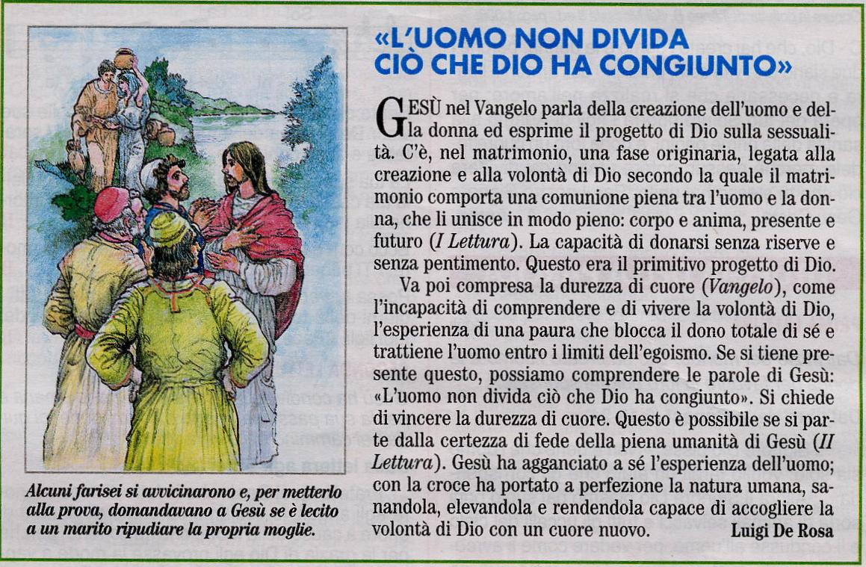

Slide 55
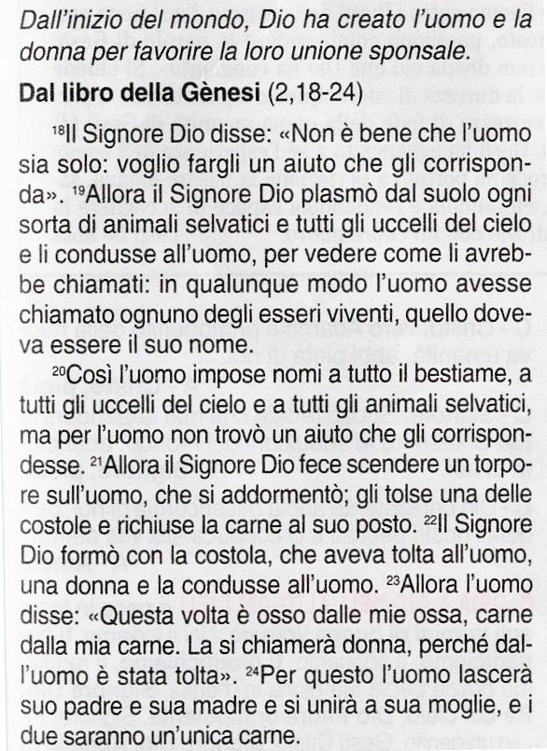

Slide 56
Appendice
e riflessioni varie
Notes:
Divorzio e riflessioni varie

Slide 57


Slide 58
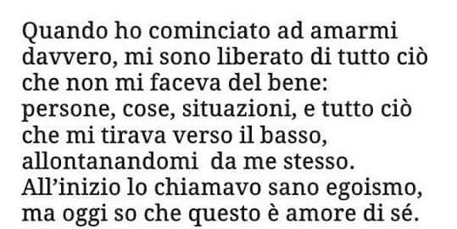

Slide 59
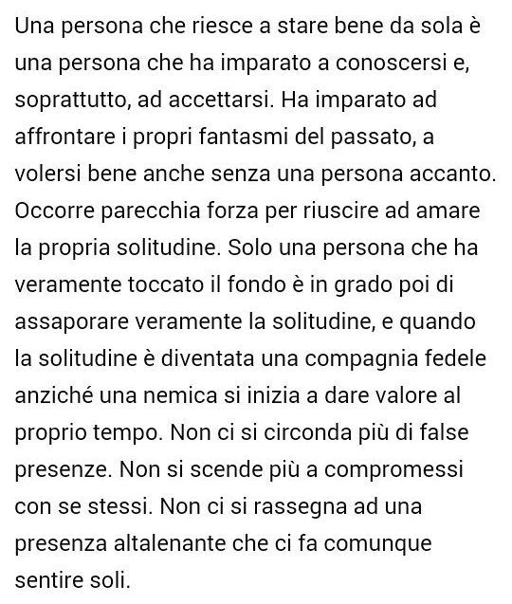

Slide 60

Notes:
Divorzio e riflessioni varie

Slide 61
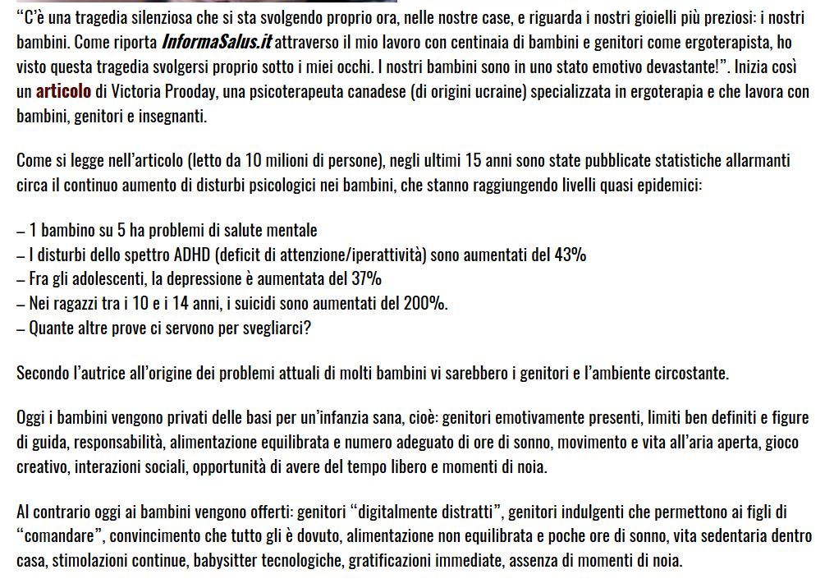

Slide 62
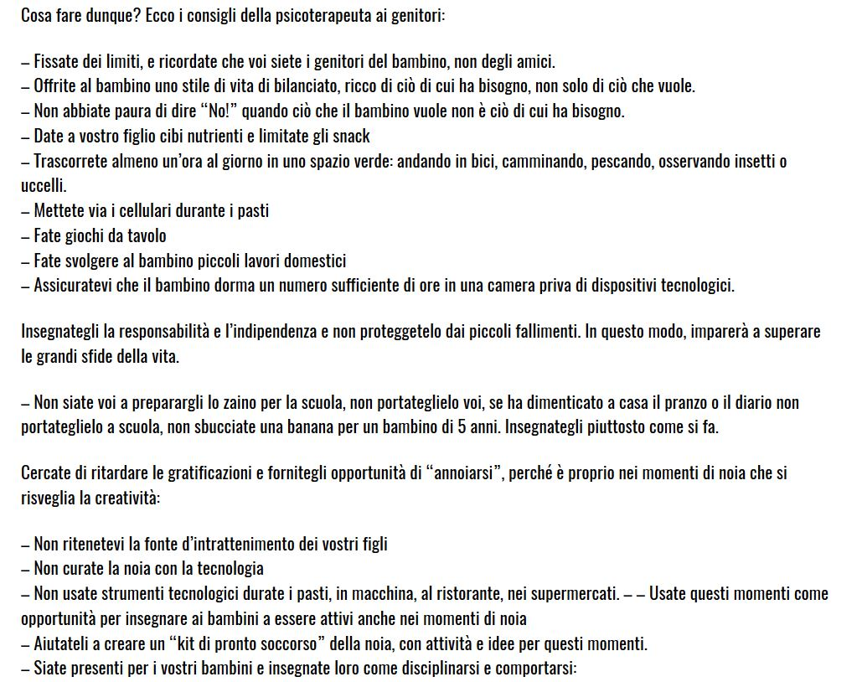

Slide 63
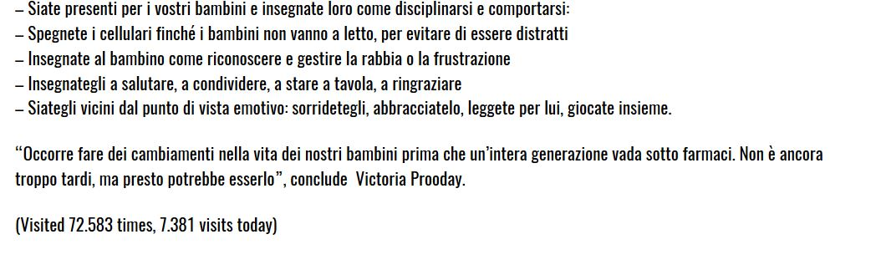

Slide 64
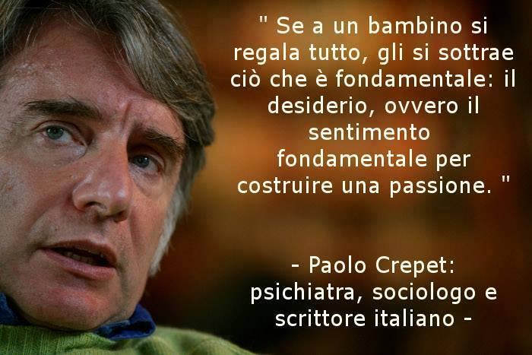

Slide 65
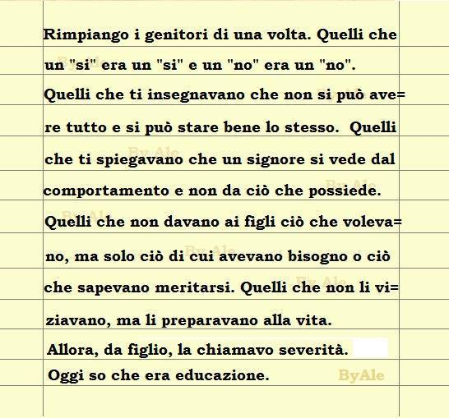

Slide 66


Slide 68
LA FAMIGLIA NELLA STORIA DEL DIRITTO
Non tutte le società hanno disciplinato allo stesso modo la vita in famiglia.
Nel diritto romano ad esempio la familia comprendeva tutte le persone che erano sottomesse al potere di uno stesso capofamiglia (pater familias).
Il vincolo di sangue non era infatti determinante e, accanto alla moglie e ai figli, facevano parte della famiglia anche gli schiavi.
Il pater familias aveva potere assoluto di vita e di morte su tutti i membri della famiglia ed era l'unico amministratore del patrimonio.
Con l'avvento del cristianesimo l'idea di famiglia cambiò profondamente.
    Il matrimonio, al quale venne attribuito un elevato valore etico,
    fu dichiarato indissolubile;
    accettato solo nella sua forma monogamica,
    esso aveva tra i principali scopi quello della procreazione
    e del maggiore rispetto verso la donna.

Slide 69
Domande per dibattito in classe:
Come scriveresti gli articoli della Costituzione sul capitolo della FAMIGLIA ?
Quali sono i diritti e doveri dei due coniugi?
_ _ _ _ _ _ _ _ _ _
Differenza tra matrimonio civile e religioso

Slide 70
Il diritto di famiglia attualmente vigente in Italia è il risultato di alcune innovazioni decisive degli anni Settanta.
La prima è stata l'introduzione del divorzio (1970) che, nei casi espressamente previsti dalla legge, consente a marito e moglie di sciogliere il vincolo matrimoniale e di crearsi una nuova famiglia;
la seconda è la riforma del diritto di famiglia del 1975 ispirata al principio della parità di diritti e di doveri tra moglie e marito, contenuto nella nostra Costituzione.
Per quanto riguarda le relazioni tra marito e moglie, sancisce il dovere di essere fedeli, di assistersi, di collaborare e di abitare nella stessa casa. La riforma ha inoltre introdotto la parità di trattamento dei figli nati da genitori sposati e dei figli nati fuori dal matrimonio, cioè nati da genitori non sposati.
Quanto alle relazioni tra genitori e figli, fino al compimento dei diciotto anni il giovane è affidato ai genitori che hanno il dovere di occuparsi di lui provvedendo tra l’altro alla sua educazione e istruzione. La potestà dei genitori comprende il dovere e il potere di amministrare il patrimonio del minore ed è esercitata da entrambi i genitori di comune accordo; il minore gode tuttavia di tutti i diritti della persona e dei beni economici che possiede.

Slide 71
LA FAMIGLIA E’ UN RUOLO ANCORA IMPORTANTE ?
(sociologia).
Negli ultimi decenni vi sono state delle ulteriori e profonde modifiche nella società.
Hanno fatto la loro comparsa altri tipi di famiglia, tra cui ad esempio la famiglia omosessuale (alla quale diversi stati europei hanno di fatto già esteso alcuni dei diritti precedentemente riconosciuti solo alle coppie eterosessuali). Tuttavia, anche se in via di ridefinizione e per molti aspetti in crisi, la famiglia resta un'istituzione fondamentale della società.

Slide 72
Divorzio
Termine con cui vengono comunemente indicati la separazione tra due persone sposate e la fine del loro rapporto coniugale.
Il divorzio è regolato da leggi e può essere concesso solo dopo un tentativo di conciliazione effettuato da un giudice;
nel diritto italiano, viene chiamato scioglimento quando definisce un matrimonio contratto con rito civile, cessazione degli effetti civili quando definisce un matrimonio contratto con rito religioso.

Slide 73
DIVORZIO CENNI STORICI
Nell'antichità, il divorzio era ammesso nella gran parte delle società tradizionali, e avveniva generalmente tramite il ripudio della moglie da parte del marito.
Nel diritto greco era previsto che in caso di ripudio, il marito restituisse la dote, accresciuta degli interessi, alla moglie. Nel diritto romano, invece, il matrimonio era considerato un accordo liberamente concluso da due persone e terminava quando veniva meno la manifestazione di quell'accordo, cioè il legame affettivo tra i coniugi (in latino detto affectio maritalis). Costume ampiamente diffuso e accettato per molti secoli, a Roma il divorzio fu combattuto dagli imperatori cristiani, soprattutto da Giustiniano I, che tuttavia dispose una serie di condizioni che ne consentivano l’ottenimento.
La Chiesa cattolica, considerando il matrimonio un sacramento istituito da Gesù Cristo, ne stabiliva definitivamente l’indissolubilità nel 1563 nel Concilio di Trento.
Nel diritto moderno, che ha riaffermato il modello di matrimonio proprio del diritto romano, si è conservata l'idea della possibilità di sciogliere il vincolo matrimoniale con il divorzio allorquando i coniugi non intendano più vivere insieme.
Il divorzio non è invece contemplato nell'ordinamento della Chiesa cattolica, il diritto canonico, perché secondo l'insegnamento cristiano il matrimonio è un'unione indissolubile di carattere religioso.

Slide 74
Appendice
e riflessioni varie
Notes:
Divorzio e riflessioni varie

Slide 75
IL DIVORZIO NEL DIRITTO ITALIANO
In Italia, il codice civile del 1942 prevedeva come unico motivo di scioglimento del matrimonio la morte di uno dei coniugi, ed esprimeva perciò l'idea dell'indissolubilità del matrimonio; anche in caso di separazione, il legame tra marito e moglie rimaneva infatti valido, impedendo dunque loro di celebrare nuove nozze.
Nel 1970 una nuova legge ha introdotto in Italia il divorzio come rimedio al fallimento della vita coniugale, dando luogo a vivaci polemiche culminate nel 1974 in un referendum popolare. L'esito della consultazione fu favorevole al mantenimento di tale legge, che fu poi modificata nel 1987.
Perché si possa parlare di fallimento del matrimonio, cioè di cessazione della comunione spirituale e materiale fra i coniugi, bisogna che ricorra almeno una delle cause previste dalla legge. Tra queste: la separazione dei coniugi, la condanna di un coniuge per aver commesso reati gravi oppure reati contro l'altro coniuge, la mancata consumazione del matrimonio. Per sottolineare l'importanza dell'atto con il quale i due coniugi divorziano, la legge ha previsto che solo l'autorità giudiziaria, previo un tentativo di conciliazione, possa con sentenza dichiarare sciolto un matrimonio. Nel caso dello scioglimento di un matrimonio contratto con rito civile si parla di "scioglimento"; nel caso del matrimonio concordatario (cioè del matrimonio celebrato secondo il rito del diritto canonico cui lo stato italiano riconosce tuttavia "effetti civili") si parla di "cessazione degli effetti civili".
Una volta ottenuto il divorzio, i coniugi precedentemente uniti in matrimonio non possono più ricostituire il legame matrimoniale sciolto: il divorzio ha infatti carattere definitivo. Ciascuno dei coniugi può invece formarsi una nuova famiglia.
Secondo la legge italiana, il giudice che dichiara sciolto il matrimonio può obbligare uno dei due coniugi (in genere il marito) a versare una somma periodica all'altro coniuge qualora quest'ultimo si trovi in difficoltà economiche. L'obbligo di versare tale assegno viene meno nel caso in cui il coniuge che riceve l'assegno si sposi nuovamente.
Il giudice inoltre, se vi sono figli, decide a quale dei due genitori affidarli; il giudice può anche affidarli a entrambi i genitori, i quali se ne divideranno la cura. Anche dopo il divorzio i genitori mantengono i propri doveri verso i figli.

Slide 76
ANNULLAMENTO DEL MATRIMONIO
Il divorzio è lo scioglimento di un matrimonio legalmente valido; non va quindi confuso con l'annullamento, che si verifica qualora il matrimonio è inficiato da vizi.
Non sono validi, ad esempio, i matrimoni tra parenti, tra persone già coniugate, tra minori e quelli celebrati tra due persone costrette con la forza.

Slide 77
L'istituzione matrimoniale è presente fin dai tempi più antichi e, nelle sue diverse forme, riflette i valori e i costumi di una data società.
Di solito regolato da leggi, il matrimonio unisce due individui di diverso sesso in una forma particolare di mutua dipendenza, allo scopo di fondare una famiglia; tale unione è generalmente ratificata mediante un rito laico o religioso.
La legislazione dei singoli paesi stabilisce per ciascun coniuge i diritti e i doveri tesi a garantire la sussistenza morale, materiale, sociale e giuridica della famiglia.
La libera scelta del coniuge è un evento relativamente recente.
In Europa infatti, prima dell'industrializzazione, le famiglie erano considerate prevalentemente come unità produttive, unità dedite cioè all'agricoltura e all'artigianato e in tale contesto la scelta del coniuge non era determinata dall'amore o dall'affetto, ma piuttosto dagli interessi sociali ed economici.
I proprietari terrieri, ad esempio, erano soliti interferire direttamente nella scelta del coniuge per i loro affittuari, in quanto li consideravano una proprietà.
Anche fra i nobili era comune l'usanza di cercare moglie o marito quasi esclusivamente all'interno della cerchia nobiliare: il fenomeno (detto endogamia) era diffuso anche in molte società orientali: come in India, dove il coniuge veniva cercato fra gli appartenenti alla medesima casta.

Slide 78
In questo modo il matrimonio diventava un meccanismo sociale di particolare efficacia, in grado di riprodurre la distribuzione diseguale delle ricchezze e dei privilegi fra le diverse classi sociali, di preservare immutati i valori dei gruppi sociali dominanti, di predeterminare le successioni patrimoniali e, in sostanza, di controllare la mobilità sociale.
Proprio a tal fine, in alcuni paesi orientali (Malaysia, India, Giappone ecc.), erano e sono ancora molto comuni i fidanzamenti o i matrimoni tra bambini, in cui è ovviamente determinante la scelta dei genitori.
In Cina, fino agli anni Cinquanta, spesso accadeva addirittura che lo sposo e la sposa si incontrassero per la prima volta il giorno delle nozze.

Slide 79
MONOGAMIA E POLIGAMIA
Nelle società occidentali la forma di matrimonio più diffusa è quella monogamica, che prevede cioè l'unione di un solo uomo con una sola donna; la forma opposta è quella poligamica, che prevede la possibilità di avere contemporaneamente più di un coniuge.
In diversi paesi è ancora diffuso il matrimonio di tipo poligamico, che prevede due varianti:
la poliginia in cui un uomo ha contemporaneamente più mogli
e la poliandria, in cui una donna è sposata con più mariti.
La poliginia è presente nel mondo islamico e, durante il XIX secolo, fu praticata per un breve periodo anche fra i mormoni nello Utah (Stati Uniti);
la poliandria è presente invece in alcune società dell'Asia centrale, dell'India meridionale e nello Sri Lanka.

Slide 80
RITUALI
Nelle società occidentali il matrimonio è generalmente al contempo sia un'istituzione laica sia, dal XII secolo, un sacramento religioso.
La Chiesa cattolica, in particolare, e quella ortodossa orientale lo considerano un vincolo indissolubile. Nella maggior parte dei casi i matrimoni sono preceduti da periodi di fidanzamento caratterizzati da un insieme di riti sociali, come le visite alle rispettive famiglie e lo scambio di regali: tali riti sono considerati alla stregua di dichiarazioni pubbliche circa l'intenzione della coppia di contrarre matrimonio.
In ogni società sono stati elaborati rituali e cerimoniali molto precisi che sono destinati non solo alla coppia in questione, ma anche e soprattutto al gruppo sociale, nel senso che servono a riprodurre e a rinforzare i valori sociali della comunità.
Il matrimonio in tale prospettiva viene a configurarsi come un vero e proprio rito di passaggio.

Slide 81
NORME SOCIALI
I tabù e le restrizioni sociali imposti nel corso della storia al matrimonio sono stati molto diversi e spesso anche molto articolati. Una forma di restrizione abbastanza comune fu ad esempio l'endogamia, che limita la scelta del coniuge all'interno della cerchia etnica, religiosa, tribale o all'interno della stessa classe sociale. Universalmente proibiti furono poi sia il matrimonio sia i rapporti sessuali tra genitori e figli (vedi Incesto).
Il matrimonio tra fratelli e sorelle invece, solitamente vietato, fu permesso in certe civiltà, come nell'antico Egitto, in Persia, fra gli incas, in Uganda, alle Hawaii e nello Sri Lanka.
Nella maggior parte delle società il matrimonio fu comunque marcatamente esogamo, proibito cioè anche entro gradi di parentela più estesi (ad esempio, fra cugini).
La Riforma protestante, la rivoluzione industriale e la diffusione dell'ideologia individualista, tipica delle società moderne, hanno comportato nel corso dei secoli significativi mutamenti nel matrimonio come istituzione. Oggi, ad esempio, la scelta del coniuge è quasi del tutto libera; occorre tuttavia sottolineare che, pur trattandosi di una scelta in apparenza del tutto personale, è di fatto fortemente influenzata da fattori sociali, culturali, religiosi, economici, etnici ecc.
Molti paesi, poi, hanno riconosciuto la possibilità di revocare il contratto sociale tra i coniugi attraverso la separazione legale e il divorzio. La religione cattolica, quella ortodossa e quella induista considerano invece il matrimonio come un vincolo indissolubile e ne concedono lo scioglimento soltanto in alcuni casi eccezionali.
La Chiesa cattolica, ad esempio, concede lo scioglimento del vincolo matrimoniale solo in particolari casi e dopo l'intervento del tribunale della Sacra Rota.
La religione induista prevedeva addirittura che la moglie seguisse il marito anche dopo la morte: nel sati, rito vietato nel 1829 ma ancora diffuso nei primi decenni del Novecento, la vedova era costretta a morire arsa sul rogo, insieme al corpo del marito defunto.

Slide 82
LA CONVIVENZA
Nel XIX e nel XX secolo si sono diffuse altre forme di unione, come le convivenze eterosessuali o le famiglie omosessuali (sposate o conviventi). In tempi recenti, alcuni di questi tipi di rapporto hanno ottenuto anche un riconoscimento formale con l'attribuzione di posizioni giuridiche per diritti e doveri assimilabili a quelle matrimoniali.
La convivenza, ad esempio, ossia il rapporto tra due persone che vivono insieme da tempo senza essere sposate, è stata legalmente riconosciuta in molti paesi, fra cui Svezia e Inghilterra.
In Olanda, anche le coppie omosessuali hanno ottenuto un riconoscimento legale e hanno il diritto di adottare figli.
Dagli anni Sessanta, con l'aumento del tasso di divorzio si è poi diffuso il fenomeno delle "seconde nozze".
Più marcato negli Stati Uniti d'America e in Gran Bretagna, dove secondo i censimenti si risposano tre donne divorziate su quattro e cinque uomini divorziati su sei, il fenomeno in Italia è meno esteso e si concentra soprattutto nei centri urbani delle regioni settentrionali: ricerche sociologiche condotte alla fine degli anni Ottanta, hanno documentato che si risposano il 26% delle donne e il 50% degli uomini divorziati.

Slide 83
  A che serve sposarsi civilmente se, nella convivenza, si vogliono avere gli stessi diritti ?
  E i doveri?
Dibattito in classe

Slide 84
In diritto il termine indica l'atto solenne con il quale due persone (un uomo e una donna) diventano marito e moglie, promettendosi reciprocamente di vivere insieme per tutta la vita, di rimanere fedeli l'uno all'altra e di aiutarsi in caso di difficoltà.
Nell'antichità si riteneva che il matrimonio servisse ad assoggettare la moglie al controllo del marito, il quale la considerava di sua proprietà. Il diritto romano fu il primo ordinamento a introdurre invece l'idea che il matrimonio fosse un libero accordo tra due persone.
La situazione cambiò radicalmente con l'avvento del cristianesimo: al matrimonio fu attribuito infatti il valore di sacramento e suo scopo primario divenne la procreazione dei figli; la sacralità dell'unione tra marito e moglie determinò inoltre l'indissolubilità del legame tra i coniugi e l'inammissibilità di ogni forma di scioglimento volontario.
Tale impostazione del matrimonio è sopravvissuta in Italia fino alla seconda metà del XX secolo.

Slide 85
Nel diritto italiano vigente il matrimonio ha conservato sia il carattere laico di negozio giuridico proprio del diritto civile regolato dalla legge dello stato, sia il carattere religioso di sacramento secondo la legge della Chiesa cattolica (il diritto canonico) o secondo gli altri culti ammessi.
In Italia, se il matrimonio è celebrato davanti a un ufficiale dello stato civile (il sindaco) è detto matrimonio civile;
se è celebrato secondo il diritto della Chiesa cattolica tra due persone battezzate è detto invece matrimonio canonico ed è un SACRAMENTO.
È possibile inoltre sposarsi secondo un culto non cattolico.
Per l'ordinamento dello stato italiano il matrimonio celebrato in chiesa può acquistare valore giuridico, purché registrato ufficialmente nei registri dello stato civile; in tal caso il matrimonio è detto "concordatario", perché questa procedura è prevista dall'accordo (Concordato) firmato dall'Italia e dalla Santa Sede nel 1929 e rinnovato nel 1984.

Slide 86
MATRIMONIO CIVILE
La legge dello stato italiano stabilisce i requisiti di validità del matrimonio ossia gli elementi necessari affinché il negozio giuridico del matrimonio abbia conseguenze giuridiche: i due sposi devono essere consapevoli dell'atto che compiono, non devono essere in alcun modo costretti né fisicamente né moralmente a sposarsi e devono rispettare le forme previste dalla legge per la celebrazione del rito.
Se i requisiti di validità del matrimonio non sono rispettati, il matrimonio può essere annullato da un giudice.
Una volta sposati, marito e moglie hanno eguali diritti e eguali doveri. In particolare hanno il dovere di essere fedeli, di assistersi, di collaborare e di abitare nella stessa casa.

Slide 87
IL MATRIMONIO
NELLA COSTITUZIONE ITALIANA

Slide 88
TITOLO II
RAPPORTI ETICO-SOCIALI
Art. 29.
La Repubblica riconosce i diritti della famiglia come società naturale fondata sul matrimonio.
Il matrimonio è ordinato sull'eguaglianza morale e giuridica dei coniugi, con i limiti stabiliti dalla legge a garanzia dell'unità familiare.
Art. 30.
È dovere e diritto dei genitori mantenere, istruire ed educare i figli, anche se nati fuori del matrimonio.
Nei casi di incapacità dei genitori, la legge provvede a che siano assolti i loro compiti.
La legge assicura ai figli nati fuori del matrimonio ogni tutela giuridica e sociale, compatibile con i diritti dei membri della famiglia legittima.
La legge detta le norme e i limiti per la ricerca della paternità.
(testimonianza adozione olandese di bimbi disabili, cerebrolesi)
Art. 31.
La Repubblica agevola con misure economiche e altre provvidenze la formazione della famiglia e l'adempimento dei compiti relativi, con particolare riguardo alle famiglie numerose.
Protegge la maternità, l'infanzia e la gioventù, favorendo gli istituti necessari a tale scopo.

Slide 89
Dalla Costituzione Italiana risulta che:
Art. 143
Diritti e doveri reciproci dei coniugi.
1- Con il matrimonio il marito e la moglie acquistano gli stessi diritti e assumono i medesimi doveri.
2- Dal matrimonio deriva l'obbligo reciproco alla fedeltà, all'assistenza morale e materiale, alla collaborazione nell'interesse della famiglia e alla coabitazione.
3- Entrambi i coniugi sono tenuti, ciascuno in relazione alle proprie sostanze e alla propria capacità di lavoro professionale o casalingo, a contribuire ai bisogni della famiglia.
Art. 143 bis
Cognome della moglie
La moglie aggiunge al proprio cognome quello del marito e lo conserva durante lo stato vedovile, fino a che passi a nuove nozze.
Art. 144
Indirizzo della vita familiare e residenza della famiglia
1- I coniugi concordano tra loro l'indirizzo della vita familiare e fissano la residenza della famiglia secondo le esigenze di entrambi e quelle preminenti della famiglia stessa.
2- A ciascuno dei coniugi spetta il potere di attuare l'indirizzo concordato.
Art. 147
Doveri verso i figli
Il matrimonio impone ad ambedue i coniugi l'obbligo di mantenere, istruire ed educare la prole tenendo conto delle capacità, dell'inclinazione naturale e delle aspirazioni dei figli.
Autorizzazione del tribunale dei minori E' necessaria per i minori che hanno comunque compiuto i 16 anni di età. I tempi di attesa possono essere superiori a 3 mesi.

Slide 90
IL MATRIMONIO NELLA BIBBIA
di Pedron Lino

Slide 91
La costituzione pastorale Gaudium et spes del Concilio Vaticano II, affrontando alcuni problemi urgenti della società contemporanea, incomincia proprio dal matrimonio e dalla famiglia:
“… La salvezza della persona e della società umana e cristiana è strettamente connessa con una felice situazione della comunità coniugale e familiare.”
Però subito dopo afferma che
“ non dappertutto la dignità di questa istituzione brilla con identica chiarezza, poiché è oscurata dalla poligamia, dalla piaga del divorzio, dal cosiddetto libero amore e da altre deformazioni...”
(n. 47).

Slide 92
Ideale e realtà nel matrimonio
(Antico Testamento)
La Bibbia ci offre un quadro teologico dottrinale altissimo del matrimonio e della famiglia, ma ci fa vedere anche che questo ideale non sempre è stato realizzato.

Slide 93
Ombre e luci nell’esperienza matrimoniale
La Genesi ci descrive l’assassinio di Abele da parte di Caino: il fratello uccide il fratello.
Nella famiglia di Caino, il figlio Lamech per primo viola la legge della monogamia prendendo due mogli (Gen 4,19).
Però, a differenza di Lamech e dei cosiddetti figli di Dio (Gen 6,1-4) che si danno senza ritegno alle intemperanze sessuali, Noè è monogamo e ha tre figli.
Proprio per la sua bontà e rettitudine Dio, giusto giudice, lo salva dal diluvio con tutta la sua famiglia, alla quale, come germe e simbolo della nuova umanità, rinnova la benedizione già accordata alla prima coppia umana: Dio benedisse Noè e i suoi figli e disse loro: "Siate fecondi, moltiplicatevi e riempite la terra" (Gen 9,1; cfr 1,28).
Con Abramo inizia una catena diretta di famiglie, che passa attraverso Davide, per sfociare nella famiglia di Nazaret.
La Genesi ha come spina dorsale tre famiglie:
quelle di Abramo, Isacco e Giacobbe.
Nel presentare queste tre famiglie, l’autore sacro è più intento a far risaltare il piano divino attraverso di esse che la loro esemplarità.
Così, ad es., Abramo pratica una specie di poligamia accostandosi alla schiava Agar per avere un figlio, Ismaele.
Non è corretto il suo comportamento neppure quando presenta Sara come sorella invece che moglie, per non aver fastidi quando essa viene richiesta per soddisfare le voglie di Abimelech (Gen 12,10-20) o del faraone (Gen 20)

Slide 94
Meno esemplare ancora è la famiglia di Giacobbe, a cui Dio stesso cambia il nome in Israele (Gen 32), per farne il capostipite del suo popolo: i suoi figli, che danno origine alle dodici tribù di Israele, nascono da due mogli di primo grado, Lia e Rachele, e da due mogli di secondo grado, Zilpa e Bila (Gen 29).
Se passiamo a Davide, la situazione è ancora peggiore: coraggioso soldato e condottiero, abile diplomatico, di forte religiosità, egli è però facilmente attratto dal fascino delle donne ed è debole con i figli. Egli ha presso di sé un vero harem di mogli e concubine (2 Sam 3,2-5.15; 11,2-27; 15,16).
I suoi numerosi figli, che gli sono stati causa di enormi sofferenze, più che le sue virtù hanno ereditato i suoi vizi: Amnon violenta la sorellastra Tamar (2 Sam 13,1-22) che Assalonne vendica assassinando il fratello (2 Sam 13,23-38).
Assalonne si ribella contro il padre, insidiandogli il trono e costringendolo a fuggire da Gerusalemme (2 Sam 15-19).
Del re Salomone si dice che avesse 700 mogli e 300 concubine (1 Re 11,37).
Accanto a queste, però, ci sono delle famiglie che vivono il matrimonio in maniera esemplare, con tutte le ricchezze d’amore, di fedeltà, di fecondità e di educazione dei figli che risultano dal progetto originario di Dio. Si pensi alla famiglia di Rut e al matrimonio di Tobia.

Slide 95
Particolarmente significativa è la preghiera che Tobia e Sara innalzano al Signore all’inizio della loro vita coniugale:
“Tu (Dio) hai creato Adamo e hai creato Eva sua moglie, perché gli fosse di aiuto e di sostegno. Da loro nacque tutto il genere umano... Ora, non per lussuria io prendo questa mia parente, ma con rettitudine d’intenzione. Degnati di avere misericordia di me e di lei e di farci giungere insieme alla vecchiaia…” (Tb 8,6-7).
Questo sta a dire che, nonostante le molte ombre derivanti dal circostante ambiente culturale sul mondo ebraico, l’ideale del matrimonio monogamico, vissuto nell’amore e nella gioia dei figli, veniva sentito e normalmente anche praticato in Israele.

Slide 96
L’insegnamento matrimoniale presso i PROFETI
Perché tale ideale rimanesse sempre limpido, hanno dato un apporto determinante i profeti, che hanno presentato l’allegoria nuziale per esprimere il rapporto d’amore e di fedeltà fra Dio e Israele.
Essi, in realtà, utilizzano un po’ tutte le immagini desunte dall’ambiente familiare per esprimere i rapporti di Dio con il suo popolo.
Dio si presenta come una madre:
Si dimentica forse una donna del suo bambino, così da non commuoversi per il figlio delle sue viscere?
Anche se questa donna si dimenticasse, io invece non ti dimenticherò mai (Is 49,15-16).
E per esprimere la gioia della liberazione dall’esilio viene portato l’esempio della gioia nuziale:
“… Io gioisco pienamente nel Signore, la mia anima esulta nel mio Dio... come uno sposo che si cinge il diadema e come una sposa che si adorna di gioielli (Is 61,10);
Sì, come un giovane sposa una vergine, così ti sposerà il tuo architetto; come gioisce lo sposo per la sposa, così il tuo Dio gioirà per te (Is 62,5).

Slide 97
L’allegoria nuziale per esprimere l’alleanza di Dio con Israele
I profeti adoperano di preferenza l’immagine nuziale per descrivere i rapporti di Dio con Israele: egli è il fidanzato o lo sposo sempre fedele, mentre Israele è la fidanzata o la sposa molte volte infedele.
È Osea che per primo adopera questa immagine, forse partendo da una esperienza matrimoniale fallimentare: la moglie Gomer, infatti, si dà alla prostituzione.
La prostituzione della moglie diventa simbolo dell’infedeltà di Israele, che arriva perfino al culto delle divinità straniere, il quale porta con sé anche vere e proprie aberrazioni sessuali.
Dio, però, sempre fedele, non si arrende e progetta un nuovo fidanzamento con il suo popolo: Pertanto, ecco io la sedurrò, la condurrò nel deserto e parlerò al suo cuore (Os 2,16).
Il richiamo del deserto rimanda al periodo dell’innamoramento, quando Israele seguiva il suo Dio più da vicino. Il nuovo fidanzamento, però, non dovrà più essere rotto da nuove infedeltà: Ti fidanzerò a me per l’eternità, ti fidanzerò a me nella giustizia e nel diritto, nella tenerezza e nell’amore... (Os 2,21-22).
Geremia riprende il tema di Dio-sposo in modo ancora più tenero, ricordando soprattutto l’entusiasmo del primo amore: Mi ricordo di te, dell’affetto della tua giovinezza, dell’amore al tempo del tuo fidanzamento, quando mi seguivi nel deserto, in una terra non seminata (Ger 2,2).
Proprio per questo è più acuto il rimprovero che viene rivolto al popolo infedele: Perché il mio popolo dice: "Ci siamo emancipati, non faremo più ritorno a te?".
Si dimentica forse una vergine dei suoi ornamenti, una sposa della usa cintura? Eppure il mio popolo mi ha dimenticato per giorni innumerevoli" (Ger 2,31-32).
L’immagine è ripresa da Ezechiele che ci presenta Israele come una fanciulla abbandonata di cui Dio si invaghisce fino a farla sua: Passai vicino a te e ti vidi; ecco la tua età era l’età dell’amore; io stesi il lembo del mio mantello su di te e coprii la tua nudità; giurai alleanza con te, dice il Signore Dio, e divenisti mia (Ez 16,8). L’immagine ricorre anche più frequentemente in Isaia, dove le difficoltà dell’esilio e del reinserimento in patria vengono addolcite dal ricordo di Dio che è lo sposo e perciò non abbandona il suo popolo: Non temere, perché non dovrai più arrossire... Poiché il tuo sposo è il tuo creatore, Signore degli eserciti è il suo nome; tuo redentore è il Santo d’Israele, è chiamato Dio di tutta la terra (Is 54,4-6).

Slide 98
b) Portata teologica dell’allegoria
L’immagine nuziale è importante per due motivi.
Per un verso, Dio non avrebbe potuto prendere come simbolo del suo amore verso Israele la realtà matrimoniale, se essa non fosse stata sentita e vissuta, almeno normalmente, come realtà di amore e fedeltà totale.
Per un altro verso, Dio vuole dare un vero e proprio ammaestramento sul matrimonio: esso ha significato nella misura in cui riflette i costumi di Dio, ne imita gli atteggiamenti, ne assume i valori.
C’è un reciproco intreccio fra la realtà matrimoniale presa a simbolo e il progetto matrimoniale che Dio ripropone ai credenti.

Slide 99
La letteratura sapenziale
Tutto il filone della letteratura sapienziale esalta i valori del matrimonio e della famiglia.

Slide 100
a) Il dono dei figli
Il Salmo 127 afferma che la benedizione di Dio sta alla base della famiglia e che i figli sono un suo dono: Se il Signore non costruisce la casa, invano vi faticano i costruttori... Ecco, dono del Signore sono i figli, è sua grazia il frutto del grembo.
A proposito dei figli, si insiste molto sia sul dovere di educarli, sia sull’obbligo che essi hanno di rispettare i genitori: Chi ama il proprio figlio usa spesso la frusta, per gioire di lui alla fine. Chi corregge il proprio figlio ne trarrà vantaggio e se ne potrà vantare con i suoi conoscenti (Sir 30,1-2; cfr Pr 1,8).
Il Signore vuole che il padre sia onorato dai figli, ha stabilito il diritto della madre sulla prole. Chi onora il padre espia i peccati (Sir 3,2-3).
b) La moglie virtuosa e la donna adultera
Il Siracide esalta la felicità dell’uomo che ha trovato una moglie virtuosa: Beato il marito di una donna virtuosa; il numero dei suoi giorni sarà doppio.
Una brava moglie è la gioia del marito, questi trascorrerà gli anni in pace. Una donna virtuosa è una buona sorte, viene assegnata a chi teme il Signore (Sir 26,1-3).
Nello stesso tempo condanna severamente l’adulterio, sia da parte dell’uomo che della donna: L’uomo infedele al proprio letto dice fra sé: "Chi mi vede? Tenebre intorno a me e le mura mi nascondono; nessuno mi vede, chi devo temere? Dei miei peccati non si ricorderà l’Altissimo". Egli però si illude, perché gli occhi di Dio penetrano fin nei luoghi più segreti (Sir 23,18-19).
Più duro ancora è il giudizio sulla donna adultera: Così della donna che abbandona il suo marito, e gli presenta eredi avuti da estranei. Prima di tutto ha disobbedito alle leggi dell’Altissimo, in secondo luogo ha commesso un torto verso il marito, in terzo luogo si è macchiata di adulterio e ha introdotto in casa figli di un estraneo (Sir 23,22-23).

Slide 101
c) Il messaggio nuziale del Cantico dei cantici
C’è nella letteratura sapienziale un libro che è tutto dedicato all’amore umano, nella tensione del desiderio che poi sfocerà nel matrimonio: il Cantico dei cantici.
Questo piccolo poema è tutto un dialogo d’amore tra uomo e donna che si cercano reciprocamente con gioia e trepidazione: si tratta contemporaneamente dell’esaltazione dell’amore umano e dell’amore di Dio verso Israele.
E proprio per questo l’amore deve essere duraturo, come si esprime la sposa con immagini ardite: Mettimi come sigillo sul tuo cuore, come sigillo sul tuo braccio; perché forte come la morte è l’amore, tenace come gli inferi è la passione; le sue vampe sono come vampe di fuoco, una fiamma di Dio. Le grandi acque non possono spegnere l’amore, né i fiumi travolgerlo (Ct 8,6-7).
Nulla può estinguere l’amore autentico! È un messaggio indubbiamente molto profondo, in cui si fondono l’esperienza umana e il messaggio profetico che ha preso questa esperienza come simbolo dell’amore indefettibile di Dio verso il suo popolo.

Slide 102
Il progetto originale di Dio su il matrimonio
Una visione così alta dell’amore sponsale, anche nei suoi elementi di attrazione fisica, che ci trasmette il Cantico dei cantici, corrisponde al progetto originario di Dio, che troviamo delineato nel secondo racconto della creazione trasmessoci dal libro della Gen 2,18-23.
a) La tradizione jahwista
Questo racconto risale al X secolo a.C. ed esprime realtà teologiche molto profonde.
Prima di tutto l’uomo è chiamato ad uscire dalla sua solitudine: Non è bene che l’uomo sia solo: gli voglio fare un aiuto che gli sia simile (2,18).
Ma gli animali che Dio crea e mette a disposizione dell’uomo, non sono l’aiuto degno di lui: Allora il Signore Dio fece scendere un torpore sull’uomo, che si addormentò, gli tolse una delle costole e richiuse la carne al suo posto. Il Signore Dio plasmò con la costola che aveva tolto all’uomo una donna, e la condusse all’uomo (2,21-22).
È chiaro che il linguaggio, tutto carico di immagini, non vuole narrare un evento storico, ma afferma semplicemente che la donna non è estranea all’uomo, anzi è come una parte di lui, con la medesima dignità, capace di dialogare e di amare.
Per questo l’uomo intona il primo canto nuziale dell’umanità: Questa volta essa è carne dalla mia carne e osso dalle mie ossa. La si chiamerà donna, poiché dall’uomo è stata tolta (v. 23).
L’ultima frase in ebraico contiene un gioco di parole non riproducibile in italiano: ’is = uomo, ’ishshah = donna. Anche con questa assonanza linguistica l’autore vuole esprimere l’unità dei due sessi, pur nella loro distinzione.

Slide 103
b) La tradizione sacerdotale
Il primo racconto della creazione, che risale alla tradizione sacerdotale (VI sec. a.C.), esprime in maniera ancora più solenne l’unità dell’uomo e della donna, pur nella differenziazione dei sessi, che è voluta da Dio per la procreazione del genere umano. Il sesso perciò è una realtà integrativa che si comprende solo in dialogo con il partner.
Come coronamento dell’opera della creazione, Dio crea l’uomo, che è tale solo in quanto maschio-femmina: E Dio disse: "Facciamo l’uomo a nostra immagine, a nostra somiglianza, e domini sui pesci del mare e sugli uccelli del cielo, sul bestiame, su tutte le bestie selvatiche e su tutti i rettili che strisciano sulla terra". Dio creò l’uomo a sua immagine: a immagine di Dio lo creò; maschio e femmina li creò. Dio li benedisse e disse loro: "Siate fecondi e moltiplicatevi, riempite la terra..." (Gen 1,26-28).
Mettiamo in evidenza due cose.
La prima. L’uomo è immagine di Dio nella dualità di maschio e femmina: né il maschio né la femmina, presi isolatamente, sono immagine di Dio.
La dialogicità dei sessi diversi già apre al dono, all’amore, alla fecondità, riproducendo così l’immagine di Dio che è essenzialmente amore che si dona.
La seconda. Il comando di generare: Siate fecondi e moltiplicatevi... La sessualità ha il suo sbocco e la sua specifica finalità nella trasmissione della vita. Un compito talmente grande che ha bisogno della benedizione di Dio per essere espletato.
Pur accentuando la finalità procreativa, questo testo non esclude la finalità affettiva.
Il fatto che Dio abbia creato l’uomo a sua immagine proprio in quanto maschio e femmina include necessariamente in sé la forza attrattiva dell’amore.
È l’equilibrio di questi due elementi (unitivo e procreativo) che deve segnare per sempre il matrimonio come Dio l’ha concepito nel suo disegno originario.
Sappiamo però che il peccato originale ha infranto questo equilibrio, intaccando la serenità dei rapporti tra l’uomo e la donna; anche la sessualità verrà distorta dai suoi fini propri, come dice subito dopo il testo: Moltiplicherò i tuoi dolori e le tue gravidanze... Verso tuo marito sarà il tuo istinto, ma egli ti dominerà (Gen 3,16). Invece che dono reciproco e sereno, la sessualità diventerà strumento per tiranneggiarsi a vicenda.
Su questo sfondo di perdita di senso della sessualità si spiegano tutte le deviazioni che hanno segnato la storia d’Israele e dell’umanità: poligamia, divorzio, asservimento della donna, violenza sessuale...

Slide 104
La dottrina sul matrimonio nel Nuovo Testamento
Cristo, che per i cristiani è il rivelatore ultimo della volontà di Dio Padre, è venuto a compiere la nostra salvezza, cercherà di riportare il matrimonio al disegno originario di Dio.

Slide 105
a) L’interesse di Gesù per la famiglia
Gesù nasce in una famiglia. In una famiglia dove la parola di Dio gode di un primato assoluto e dove l’amore totalmente disinteressato è regola per tutti.
Anche nella sua vita pubblica Gesù manifesterà tutto il suo interesse per la famiglia, dimostrando di conoscerne pregi e difetti, gioie e sofferenze. Il primo dei suoi miracoli è per una coppia di sposi! La sua amicizia per Lazzaro, Marta e Maria è commovente.
A Pietro guarisce la suocera malata. Ama i bambini con una tenerezza più che materna e rimprovera i discepoli che vogliono allontanarli; anzi, li propone come esempio per chi vuol entrare nel regno dei cieli: Chi non accoglie il regno di Dio come un bambino, non entrerà in esso (Mc 10,13-16).
b) La famiglia deve trascendersi
Gesù non fa della famiglia un assoluto: vuole che essa sia aperta alle esigenze di Dio, che può chiedere perfino di abbandonarla e di subordinarla ai suoi progetti.
È quanto risponde a chi gli annuncia che sua madre e i suoi parenti lo stanno cercando: Chi è mia madre e chi sono i miei fratelli?... Chi compie la volontà di Dio, costui è mio fratello, sorella e madre (Mc 3,31-35).
Con ciò egli pone le premesse per una scelta di vita diversa dal matrimonio.

Slide 106
c) Matrimonio e divorzio nel pensiero di Gesù
Nel testo che esaminiamo Gesù esprime il suo pensiero sul matrimonio.
Durante il suo viaggio verso Gerusalemme alcuni farisei, per metterlo alla prova, gli chiedono:
È lecito ad un uomo ripudiare la propria moglie per qualsiasi motivo? (Mt 19,3).
Gesù si pone al di sopra di ogni controversia e di ogni scuola del suo tempo e rifacendosi al principio condanna ogni forma di divorzio:
Non avete letto che il Creatore da principio li creò maschio e femmina e disse:
"Per questo l’uomo lascerà suo padre e sua madre e si unirà a sua moglie e i due saranno una carne sola? Così che non sono più due, ma una carne sola".
Quello dunque che Dio ha congiunto l’uomo non lo separi.
Gli obiettarono:
"Perché allora Mosè ha ordinato di darle l’atto di ripudio e di mandarla via?".
Rispose loro Gesù:
"Per la durezza del vostro cuore Mosè ha permesso di ripudiare le vostre mogli, ma da principio non fu così. Perciò io vi dico: chiunque ripudia la propria moglie, se non in caso di concubinato, e ne sposa un’altra, commette adulterio" (Mt 19,4-9).

Slide 107
Le affermazioni di questo brano sono tre.
1) Il matrimonio rientra nel disegno primordiale di Dio, il quale non prevede alcuna eccezione all’indissolubilità, proprio perché questa è iscritta nella natura dell’uomo e della donna in quanto esseri complementari.
Citando i due passi di Gen 1,27 e 2,24, Gesù intende riportare tutto al quadro originale.
2) La disposizione mosaica circa il divorzio (Dt 24,1) aveva valore transitorio e dimostrava non tanto un’accondiscendenza di Dio, quanto la durezza di cuore degli ebrei, chiusi alle esigenze dell’autentica volontà di Dio.
3) Il divorzio, con passaggio ad altre nozze, è semplicemente adulterio e l’adulterio è espressamente proibito dal sesto comandamento (Es 20,14; Dt 5,18).

Slide 108
Il matrimonio nella dottrina di San Paolo
Pur esaltando la verginità per i valori di libertà interiore e di situazione escatologica, Paolo riafferma la dignità del matrimonio e ne ricorda diritti e doveri, fra cui quelli della fedeltà e dell’indissolubilità.

Slide 109
a) La dignità del matrimonio
Leggiamo nella prima lettera ai Corinti:
Quanto alle cose di cui mi avete scritto, è cosa buona per l’uomo non toccare donna; tuttavia, per il pericolo dell’incontinenza, ciascuno abbia la propria moglie e ogni donna il proprio marito. Il marito compia il suo dovere verso la moglie; ugualmente anche la moglie verso il marito.
La moglie non è arbitra del proprio corpo, ma lo è il marito; allo stesso modo anche il marito non è arbitro del proprio corpo, ma lo è la moglie...
Agli sposati ordino, non io, ma il Signore: la moglie non si separi dal marito - e qualora si separi, rimanga senza sposarsi o si riconcili con il marito - e il marito non ripudi la moglie (1 Cor 7,1-10).
Rileviamo due cose in questo testo.
1) Marito e moglie hanno gli stessi diritti e doveri e sono parte l’uno dell’altra; non sono più due, ma un solo essere.
2) L’apostolo si rifà al comando stesso di Gesù: Ordino, non io, ma il Signore (v. 10) per ribadire la condanna del divorzio: l’unica soluzione, in caso di emergenza, è la separazione, che dovrebbe essere solo temporanea. Il traguardo finale rimane la riconciliazione con il coniuge.

Slide 110
b) Matrimonio come segno sacramentale dell’unione di Cristo con la Chiesa
Parlando dei doveri della famiglia cristiana, nella lettera agli Efesini, Paolo incomincia proprio dei reciproci doveri dei coniugi: Siate sottomessi gli uni agli altri nel timore di Cristo. Le mogli siano sottomesse ai mariti come al Signore...
E voi, mariti, amate le vostre mogli, come Cristo ha amato la sua Chiesa e ha dato se stesso per lei, per renderla santa, purificandola per mezzo del lavacro dell’acqua accompagnato dalla parola...
Così anche i mariti hanno il dovere di amare le mogli come il proprio corpo, perché chi ama la propria moglie ama se stesso.
Nessuno mai, infatti, ha preso in odio la propria carne; al contrario, la nutre e la cura, come fa Cristo con la Chiesa, poiché siamo membra del suo corpo.
Per questo l’uomo lascerà suo padre e sua madre e si unirà alla sua donna e i due formeranno una carne sola.
Questo mistero è grande: lo dico in riferimento a Cristo e alla Chiesa...
(Ef 5,21-33; cfr Col 3,18-19; 1 Pt 3,1-8).

Slide 111
Sottolineiamo soltanto alcuni concetti.
Prima di tutto, il discorso sul matrimonio si svolge tutto sotto il segno dell’amore: per cui l’essere sottomessi l’uno all’altro non è segno di dipendenza schiavistica, ma di dipendenza nell’amore.
In secondo luogo, il rapporto marito-moglie viene modellato sul rapporto Cristo-Chiesa, che è essenzialmente un rapporto d’amore: Cristo ha amato la sua Chiesa e ha dato se stesso per lei (v. 25). Solo il rapporto Cristo-Chiesa diventa un modello di amore reciproco tra gli sposi.
Cristo afferra l’amore umano dei battezzati, lo fermenta dal di dentro, lo purifica da tutte le inevitabili scorie per farne un riflesso, un’immagine del suo amore per la Chiesa.
In terzo luogo, il matrimonio cristiano si immerge nel mistero di Dio (v. 32) che, secondo il linguaggio di Paolo, è il suo progetto salvifico culminante nell’incarnazione, di cui la Chiesa, in quanto sposa di Cristo, è la dilatazione, la pienezza.
Il matrimonio, perciò, non è un affare privato, ma rientra nella dimensione della ecclesialità e deve servire alla crescita della Chiesa, della quale è un inizio nella misura in cui sa creare rapporti di amore e di fede fra tutti i suoi membri.
Il matrimonio cristiano è fonte di grazia per vivere nell’amore ed educare all’amore.

Slide 112
c) Pastorale familiare in san Paolo
È proprio in questa direzione dell’amore cristiano che si muove san Paolo rivolgendosi a tutti gli altri membri della famiglia, inclusi gli schiavi:
Figli, obbedite ai vostri genitori nel Signore, perché questo è giusto...
E voi, padri, non inasprite i vostri figli, ma allevateli nell’educazione e nella disciplina del Signore.
Schiavi, obbedite ai vostri padroni secondo la carne con timore e tremore, con semplicità di spirito, come a Cristo...
Anche voi, padroni, comportatevi allo stesso modo verso di loro, mettendo da parte le minacce, sapendo che per loro come per voi c’è un solo Signore nel cielo, e che non c’è preferenza di persone presso di lui (Ef 6,1-9).

Slide 113
Come si vede, nessuno è dimenticato: la famiglia non si esaurisce nella coppia, ma si apre necessariamente ai figli, come frutto dell’amore reciproco, ai quali bisogna dare una giusta educazione corrispondente alle esigenze della fede cristiana:
Allevateli nell’educazione e nella disciplina del Signore (v. 4).
Con l’educazione cristiana i genitori generano una seconda volta i loro figli.
Anche il rapporto, non sempre facile, tra padroni e schiavi viene inserito nel quadro della famiglia, la cui legge fondamentale è l’amore: pur rimanendo schiavi, si esalta la loro dignità di figli di Dio, che dev’essere riconosciuta dai padroni, i quali hanno anch’essi un solo Signore nel cielo, che non fa preferenze per nessuno.
A questo punto è evidente che il problema della schiavitù è aperto alla sua soluzione radicale.

Slide 114
Nella lettera a Tito ci viene offerta una catechesi familiare diretta alle varie categorie di persone che compongono la famiglia:
I vecchi siano sobri, dignitosi, assennati, saldi nella fede, nell’amore e nella pazienza. Ugualmente le donne anziane si comportino in maniera degna dei credenti; non siano maldicenti né schiave di molto vino; sappiano piuttosto insegnare il bene, per formare le giovani all’amore del marito e dei figli, ad essere prudenti, caste, dedite alla famiglia, buone, sottomesse ai propri mariti, perché la parola di Dio non debba diventare oggetto di biasimo.
Esorta ancora i più giovani ad essere assennati, offrendo te stesso come esempio in tutto di buona condotta, con purezza di dottrina, dignità, linguaggio sano e irreprensibile...
Esorta gli schiavi ad essere sottomessi in tutto ai loro padroni; li accontentino e non li contraddicano, non rubino, ma dimostrino fedeltà assoluta, per far onore in tutto alla dottrina di Dio, nostro salvatore (Tt 2,1-9).
Il motivo di questa condotta integra dei vari membri della famiglia cristiana è essenzialmente religioso: Fare onore alla dottrina di Dio (v. 10), perché non sia biasimata la parola di Dio (v.5). Questo presuppone ovviamente che la grazia matrimoniale pervada tutta la famiglia, riversandosi dai coniugi su tutte le altre persone che la compongono.

Slide 115
Conclusione
Se è vero che la società è normalmente lo specchio della famiglia, la Bibbia ci insegna come poterla rifondare, dandole quel respiro di amore totalmente gratuito e disinteressato che solo può rendere più umano e cristiano il mondo in cui viviamo.

Slide 116
IL MATRIMONIO
NEL NUOVO TESTAMENTO
Parte 2

Slide 117
Nel NT ci troviamo di fronte alla parola di Cristo che è definitiva: ha valore per sempre e per tutti. Il valore della sua parola deriva dal fatto che Egli è il Figlio di Dio e ha vissuto la nostra esperienza umana superandola nella più totale libertà dal peccato.
La sua parola è definitiva e determinante!
Gesù di Nazaret ha vissuto totalmente l’esperienza dell’amore fino alle ultime conseguenze. Per ogni uomo, sposato o no, è importante vivere quell’amore che Cristo ha insegnato e vissuto.

Slide 118
Nel NT non si parla molto della coppia e del matrimonio.
Negli scritti del NT si parla molto di più del regno di Dio, della misericordia, dell’amore, del Cristo morto e risorto, della vita nuova nello Spirito, degli ultimi tempi.
Quando si parla dell’amore, il NT usa quasi sempre la parola agàpe.
Soffermiamoci brevemente su tre parole che si usavano nella lingua greca per indicare, l’amore:
filìa, èros, agàpe.

Slide 119
Con filìa si designa l’amicizia (l’incontro, l’accoglienza, il rispetto, l’ascolto).
Ogni persona ha bisogno di amicizie e di relazioni che la arricchiscono. Nessuno può vivere da solo. L’amicizia ha un valore e una bellezza sublimi soprattutto quando è disinteressata e si nutre della comune ricerca della verità, della bellezza, della giustizia.
Questa è l’esperienza umana più comune che è basilare anche nella coppia. Gli sposi prima di tutto devono essere amici e amarsi come amici.

Slide 120
L’altro termine è èros. L’èros è guardare l’altro nella sua bellezza, per le sue qualità, per arricchirsi di lui e con lui.

Slide 121
È amare l’altro perché mi piace, perché vale la pena di amarlo e perché mi aspetto di essere ricambiato con amore. L’èros è il tipico amore umano, l’amore dell’uomo per la donna e viceversa.
È un amore intimamente legato al sesso, alla forza e alla tenerezza espresse nella corporeità.
È sessualità e tenerezza come abbiamo visto nel Cantico dei cantici. L’èros non è amore gratuito, esige un contraccambio.
È la spinta prepotente del desiderio verso la persona amata per condividere il piacere sessuale e gratificare così l’esperienza di unità profonda e di pienezza.

Slide 122
L’èros - se non è legato all’affettività e alla tenerezza - può essere anche una forza negativa, carica di aggressività e di egoismo, e può restare chiuso nelle pulsioni dell’istinto, deludendo così l’altro nella sua legittima attesa di essere amato.
L’èros è fragile e sublime, è la natura umana nella sua bellezza e ambiguità, fra la vita e la morte, tra il dono e il possesso.
Nel NT non si parla di questo tipo di amore poiché lo si suppone presente nell’uomo ed è un dono di Dio di cui si è già parlato in misura sufficiente nell’AT.

Slide 123
Nel NT si parla soprattutto di agàpe.
È l’amore gratuito per l’altro senza chiedere ed esigere nulla per sé. È un amore che va oltre la corporeità, il sesso, oltre l’innamoramento. È pura offerta di sé, totalmente disinteressata. L’agàpe è prima di tutto l’amore di Dio per noi, manifestato attraverso la croce di Gesù di Nazaret.

Slide 124
Il Padre ci ama con amore di misericordia.
Per mezzo dello Spirito anche a noi è dato di partecipare a questo amore gratuito di Dio. L’agàpe dunque è l’amore che lo Spirito Santo ci dona e che guarisce la fragilità di ogni amore umano, è l’amore che libera dalla possessività e garantisce durata e fedeltà. È l’ultima norma a cui bisogna fare riferimento.
Concretamente richiede sacrificio e rinuncia per il bene dell’altro.
Anche il matrimonio ha bisogno di questo amore casto:
Gesù lo propone come indispensabile per la realizzazione della persona e della coppia. È quanto leggiamo nel NT (Mt 19,3-11).

Slide 125
Questo brano ci presenta Gesù in pieno scontro con la mentalità e le usanze del suo tempo. Gesù non scenderà a patti con la situazione allora vigente, non darà una nuova legge, ma riproporrà nella sua integrità il progetto di Dio come era in principio.

Slide 126
V. 3: Allora si avvicinarono alcuni farisei per metterlo alla prova e gli chiesero:
"È lecito ad un uomo ripudiare la propria moglie per qualsiasi motivo?"
I farisei vogliono sapere semplicemente le motivazioni che autorizzavano l’uomo a ripudiare la moglie, ma consideravano scontata la possibilità del divorzio.
Al tempo di Gesù c’erano in Israele due scuole e due insegnamenti su questo tema.

Slide 127
La scuola di rabbì Shammai insegnava che il divorzio era permesso solo in caso di adulterio da parte della donna.
La scuola di rabbì Hillel ammetteva il divorzio per qualsiasi motivo.
I farisei volevano che Gesù prendesse posizione fra queste due scuole e che dicesse i motivi validi per il divorzio.
Mai più si aspettavano la risposta che avrebbe stroncato per sempre scuole e pareri, riportando il matrimonio alla sua piena integrità ed indissolubilità come era stato voluto da Dio fin dal principio.

Slide 128
VV. 4-6: Ed egli rispose:
"Non avete letto che il Creatore da principio li creò maschio e femmina e disse: Per questo l’uomo lascerà suo padre e sua madre e si unirà a sua moglie e i due saranno una carne sola?
Così che non sono più due, ma una carne sola.
Quello dunque che Dio ha congiunto, l’uomo non lo separi".
Gesù, mettendo da parte mentalità, usanze e leggi umane, fa riferimento direttamente al progetto originale di Dio sulla coppia.

Slide 129
L’uomo e la donna sono uniti da Dio che ha messo in loro l’attrazione dell’amore. Bisogna riconoscere e rispettare fino in fondo questo mistero in tutte le sue implicanze e in tutto il suo dinamismo.
Il termine carne per gli ebrei indica la persona umana nella sua totalità. Nel matrimonio l’uomo e la donna diventano una sola carne, cioè un’unità, una persona sola. E la persona non può essere divisa. Per Gesù questa parola di Dio ha valore sempre per tutte le coppie. Egli si confronta con la parola di Dio e non con le usanze e le culture.
Gesù va oltre ogni questione giuridica umana.
Forse ci vorranno delle prescrizioni, ci vorrà un diritto matrimoniale, ma tutte queste cose saranno radicalmente insufficienti a contenere e a evidenziare il mistero della coppia.

Slide 130
VV. 7-8: Gli obiettarono:
"Perché allora Mosè ha ordinato di darle l’atto di ripudio e di mandarla via?".
Rispose loro Gesù:
"Per la durezza del vostro cuore Mosè ha permesso di ripudiare le vostre mogli, ma da principio non fu così".
La legge ha messo in evidenza che il cuore dell’uomo è malato e quindi incapace da solo di vivere il progetto di Dio.
Il vero problema è il cuore dell’uomo. Ci vuole un cuore nuovo, capace di compiere la volontà di Dio, di vivere integralmente il grande mistero della coppia.

Slide 131
Ci vuole la grazia di Dio, lo Spirito Santo che dà all’uomo il cuore nuovo, capace di amare come Dio ama.
V. 9: Perciò io vi dico:
Chiunque ripudia la propria moglie, se non in caso di concubinato, e ne sposa un’altra, commette adulterio
Gesù interviene con l’autorità di chi è padrone della legge e propone un ideale assoluto, radicale, incondizionato. V. 10: Gli dissero i discepoli:
"Se questa è la condizione dell’uomo rispetto alla donna, non conviene sposarsi".
I discepoli reagiscono e...proclamano lo sciopero generale.

Slide 132
A queste condizioni non si sposerà più nessuno! Effettivamente questo obbligo è troppo pesante e intollerabile per l’uomo egoista, per colui che non è stato liberato da se stesso per mezzo della grazia di Cristo. Ma ora la grazia c’è, il cuore nuovo è offerto a tutti: quindi la fedeltà totale dell’uomo e della donna è possibile, anzi, è obbligatoria.

Slide 133
V. 11: Egli rispose loro:
"Non tutti possono capirlo, ma coloro ai quali è stato concesso".
Bisogna capire che chi accoglie pienamente il Cristo e vive la novità del Regno riceve la grazia di vivere nella fedeltà totale. Vivere nella fedeltà per tutta la vita è un dono: "Ciò che è impossibile agli uomini è possibile a Dio" (Mt 19,26).

Slide 134
Dio ci fa vincere le situazioni di peccato e di morte come è avvenuto nella vita di Gesù.
Con le sole forze umane non è possibile né capire né vivere il grande valore della fedeltà, ma con la grazia di Dio questo valore non solo non è un peso, ma diventa una gioia e una elevazione a livelli umanamente insperabili.
Chi si sposa non può fare affidamento solamente su se stesso o sull’altro.
L’ideale al quale siamo chiamati è più grande di noi e ci supera infinitamente.

Slide 135
Il sacramento del matrimonio ci dà la grazia di partecipare alla stessa fedeltà di Dio manifestata in Cristo. E fedeltà significa dono definitivo di se stesso al coniuge. Così ogni matrimonio che persevera nella fedeltà diventa un segno per il mondo. Segno che con Dio tutto è possibile, segno che la vera libertà dell’uomo si realizza nel dono definitivo di sé.
Questo brano del vangelo non ci impone nuovi pesi, non ci vincola con nuove catene, ma ci libera, ci realizza e ci dona la vera gioia.

Slide 136
1 Corinzi, cap. 7
Quanto poi alle cose di cui mi avete scritto, è cosa buona per l’uomo non toccare donna;
tuttavia, per il pericolo dell’incontinenza, ciascuno abbia la propria moglie e ogni donna il proprio marito.
Il marito compia il suo dovere verso la moglie; ugualmente anche la moglie verso il marito.
La moglie non è arbitra del proprio corpo, ma lo è il marito; allo stesso modo anche il marito non è arbitro del proprio corpo, ma lo è la moglie.

Slide 137
Non astenetevi tra voi se non di comune accordo e temporaneamente, per dedicarvi alla preghiera, e poi ritornate a stare insieme, perché satana non vi tenti nei momenti di passione. Questo però vi dico per concessione, non per comando.
Vorrei che tutti fossero come me; ma ciascuno ha il proprio dono da Dio, chi in un modo, chi in un altro.
Ai non sposati e alle vedove dico: è cosa buona per loro rimanere come sono io; ma se non sanno vivere in continenza, si sposino; è meglio sposarsi che ardere.

Slide 138
Agli sposati poi ordino, non io, ma il Signore: la moglie non si separi dal marito e qualora si separi, rimanga senza sposarsi o si riconcili con il marito e il marito non ripudi la moglie.
Agli altri dico io, non il Signore: se un nostro fratello ha la moglie non credente e questa consente a rimanere con lui, non la ripudi; e una donna che abbia il marito non credente, se questi consente a rimanere con lei, non lo ripudi: perché il marito non credente viene reso santo dalla moglie credente e la moglie non credente viene resa santa dal marito credente; altrimenti i vostri figli sarebbero impuri, mentre invece sono santi.

Slide 139
Ma se il non credente vuol separarsi, si separi; in queste circostanze il fratello o la sorella non sono soggetti a servitù;
Dio vi ha chiamati alla pace!
E che sai tu, donna, se salverai il marito? O che ne sai tu, uomo, se salverai la moglie?

Slide 140
Fuori di questi casi, ciascuno continui a vivere secondo la condizione che gli ha assegnato il Signore, così come Dio lo ha chiamato; così dispongo in tutte le chiese.
Qualcuno è stato chiamato quando era circonciso? Non lo nasconda!
È stato chiamato quando non era ancora circonciso?
Non si faccia circoncidere!
La circoncisione non conta nulla, e la non circoncisione non conta nulla; conta invece l’osservanza dei comandamenti di Dio.

Slide 141
Ciascuno rimanga nella condizione in cui era quando fu chiamato.
Sei stato chiamato da schiavo?
Non ti preoccupare; ma anche se puoi diventare libero, profitta piuttosto della tua condizione!
Perché lo schiavo che è stato chiamato nel Signore, è un liberto affrancato del Signore! Similmente chi è stato chiamato da libero, è schiavo di Cristo.
Siete stati comprati a caro prezzo: non fatevi schiavi degli uomini!
Ciascuno, fratelli, rimanga davanti a Dio in quella condizione in cui era quando è stato chiamato.

Slide 142
Quanto alle vergini, non ho alcun comando dal Signore, ma do un consiglio, come uno che ha ottenuto misericordia dal Signore e merita fiducia.
Penso dunque che sia bene per l’uomo, a causa della presente necessità, di rimanere così.
Ti trovi legato a una donna? Non cercare di scioglierti.
Sei sciolto da donna? Non andare a cercarla.
Però se ti sposi non fai peccato; e se la giovane prende marito, non fa peccato.

Slide 143
Tuttavia costoro avranno tribolazioni nella carne, e io vorrei risparmiarvele.
Questo vi dico, fratelli: il tempo ormai si è fatto breve;
d’ora innanzi, quelli che hanno moglie, vivano come se non l’avessero; coloro che piangono, come se non piangessero e quelli che godono come se non godessero; quelli che comprano, come se non possedessero; quelli che usano del mondo, come se non ne usassero appieno: perché passa la scena di questo mondo!

Slide 144
Io vorrei vedervi senza preoccupazioni: chi non è sposato si preoccupa delle cose del Signore, come possa piacere al Signore; chi è sposato invece si preoccupa delle cose del mondo, come possa piacere alla moglie, e si trova diviso!
Così la donna non sposata, come la vergine, si preoccupa delle cose del Signore, per essere santa nel corpo e nello spirito; la donna sposata invece si preoccupa delle cose del mondo, come possa piacere al marito. Questo poi lo dico per il vostro bene, non per gettarvi un laccio, ma per indirizzarvi a ciò che è degno e vi tiene uniti al Signore senza distrazioni.

Slide 145
Se però qualcuno ritiene di non regolarsi convenientemente nei riguardi della sua vergine, qualora essa sia oltre il fiore dell’età, e conviene che accada così, faccia ciò che vuole: non pecca. Si sposino pure! Chi invece è fermamente deciso in cuor suo, non avendo nessuna necessità, ma è arbitro della propria volontà, ed ha deliberato in cuor suo di conservare la sua vergine, fa bene.
In conclusione, colui che sposa la sua vergine fa bene e chi non la sposa fa meglio.
La moglie è vincolata per tutto il tempo in cui vive il marito; ma se il marito muore è libera di sposare chi vuole, purché ciò avvenga nel Signore. Ma se rimane così, a mio parere è meglio; credo infatti di avere anch’io lo Spirito di Dio.

Slide 146
Nella comunità di Corinto il problema del matrimonio e della libertà sessuale era molto sentito. C’erano esagerazioni teoriche e pratiche in tutte le direzioni.
Chi tendeva a vivere una sessualità sfrenata, magari velata di religiosità (il tempio di Afrodite aveva più di mille prostitute!). Chi, al contrario, era misogino e misogamico (contrario alla donna e al matrimonio).
Quest’ultima categoria diffondeva un profondo pessimismo sul matrimonio.
C’erano poi quelli talmente entusiasti della vita cristiana che spesso e volentieri dimenticavano moglie e figli. Paolo non approva né il permissivismo dei primi, né il pessimismo dei secondi. Risponde alla loro lettera e alle loro domande con chiarezza ed energia.

Slide 147
VV. 1-2: Quanto poi alle cose che mi avete scritto, è cosa buona per l’uomo non toccare donna; tuttavia, per il pericolo dell’incontinenza, ciascuno abbia la propria moglie e ogni donna il proprio marito.
Nel capitolo 6 Paolo aveva dichiarato che frequentare le prostitute non è una liberazione ma una schiavitù. Per evitare questo disordine morale è bene che ogni uomo abbia la propria moglie e ogni donna abbia il proprio marito.
VV. 3-4: Il marito compia il suo dovere verso la moglie; ugualmente anche la moglie verso il marito. La moglie non è arbitra del proprio corpo, ma lo è il marito, allo stesso modo anche il marito non è arbitro del proprio corpo, ma lo è la moglie.
Nella coppia cristiana ci deve essere una perfetta reciprocità e parità di diritti e di doveri. Queste affermazioni, almeno teoricamente, sono scontate per la nostra cultura, ma al tempo in cui Paolo scriveva erano profetiche e dirompenti.
V. 5: Non astenetevi tra voi se non di comune accordo e temporaneamente, per dedicarvi alla preghiera, e poi tornate a stare insieme, perché satana non vi tenti nei momenti di passione.
Presso i rabbini ebraici c’era l’uso di lasciare la casa e la moglie, per un certo tempo, per andare a studiare la legge.
A Corinto qualcuno era talmente entusiasta e spirituale da dimenticare la moglie per dedicarsi completamente alla causa del vangelo. Paolo modera queste persone.
La castità è positiva, ma deve essere raggiunta da ambedue i coniugi di comune accordo, e deve comunque essere la castità di due sposati, non quella dei celibi e delle vergini. Paolo richiama al realismo la coppia; ognuno è responsabile della situazione e dell’evoluzione dell’altro.

Slide 148
VV. 6-7: Questo vi dico per concessione non per comando. Vorrei che tutti fossero come me; ma ciascuno ha il proprio dono da Dio, chi in un modo, chi in un altro.
Il celibato per Cristo è una grazia, il matrimonio nel Signore è una grazia. Due grazie diverse, ma complementari: ambedue vocazioni di Dio per crescere nella santità.
VV. 8-9: Ai non sposati e alle vedove dico: è cosa buona per loro rimanere come sono; ma se non sanno vivere in continenza, si sposino; è meglio sposarsi che ardere.
Paolo è felice di proporre la sua esperienza di celibe, ma valutando la situazione e l’ambiente di Corinto conclude che ognuno deve valutare bene le sue possibilità; non è facile vivere la castità assoluta. Con il termine ardere Paolo si riferisce alla sessualità anarchica e disordinata.
VV. 10-11: Agli sposati poi ordino, non io, ma il Signore: la moglie non si separi dal marito, e qualora si separi, rimanga senza sposarsi o si riconcili con il marito, e il marito non ripudi la moglie.
È comando del Signore la fedeltà per tutta la vita. Nessuno può passare a seconde nozze mentre è ancora in vita il coniuge.

Slide 149
VV. 12-16: Agli altri dico io, non il Signore: se un nostro fratello ha la moglie non credente e questa consente a rimanere con lui, non la ripudi; e una donna che abbia il marito non credente, se questi consente a rimanere con lei, non lo ripudi: perché il marito non credente viene reso santo dalla moglie credente e la moglie non credente viene resa santa dal marito credente; altrimenti i vostri figli sarebbero impuri, mentre invece sono santi. Ma se il non credente vuole separarsi, si separi; in queste circostanze il fratello o la sorella non sono soggetti a servitù; Dio vi ha chiamati alla pace! E sai tu donna se salverai il marito? O che ne sai tu, uomo, se salverai la moglie?
Siamo di fronte a dei matrimoni preesistenti alla conversione al cristianesimo di uno dei due coniugi. Se il coniuge che rimane pagano non vuole più vivere con il coniuge diventato cristiano, quest’ultimo non deve preferire il coniuge a Cristo lasciando il cristianesimo per stare in pace con il coniuge: l’assoluto non è il matrimonio, ma Cristo.
San Paolo richiama lo scopo del matrimonio: la santificazione attraverso l’altro.
VV. 25-28: Quanto alle vergini, non ho alcun comando dal Signore, ma dò un consiglio, come uno che ha ottenuto misericordia dal Signore e merita fiducia. Penso dunque che sia bene per l’uomo, a causa della presente necessità, di rimanere così. Ti trovi legato ad una donna? Non cercare di scioglierti. Sei sciolto da una donna? Non andare a cercarla. Però se ti sposi non fai peccato, e se la giovane prende marito non fa peccato. Tuttavia costoro avranno tribolazioni nella carne, e io vorrei risparmiarvele.
Quando Paolo scrive questa lettera crede che la seconda venuta del Signore sia imminente ed è per questo motivo che a volte sembra che svaluti il matrimonio e proponga la superiorità del celibato. In realtà anche in questi versetti Paolo lascia trasparire una concezione sana e realistica della sessualità e del matrimonio.

Slide 150
VV. 29-31: Questo vi dico, fratelli: il tempo ormai si è fatto breve; d’ora innanzi, quelli che hanno moglie, vivano come se non l’avessero; coloro che piangono, come se non piangessero e quelli che godono come se non godessero; quelli che comprano come se non possedessero; quelli che usano del mondo, come se non ne usassero appieno; perché passa la scena di questo mondo.
Ogni cosa va vissuta tenendo conto che la vita è un soffio e che tutte le realtà di questo mondo, compreso il matrimonio, sono realtà penultime. Tutto deve essere relativizzato, non per vivere nel disimpegno e nell’indifferenza, ma perché al primo posto sia messo Cristo, che è l’unico assoluto e definitivo della nostra vita. Tutto va rivisto e valutato alla luce della risurrezione e della vita eterna.
VV. 32-35: Io vorrei vedervi senza preoccupazioni: chi non è sposato si preoccupa delle cose del Signore, come possa piacere al Signore; chi è sposato invece si preoccupa delle cose del mondo, come possa piacere alla moglie, e si trova diviso! Così la donna non sposata, come la vergine, si preoccupa delle cose del Signore per essere santa nel corpo e nello spirito; la donna sposata invece si preoccupa delle cose del mondo, come possa piacere al marito. Questo poi lo dico per il vostro bene, non per gettarvi un laccio, ma per indirizzarvi a ciò che è degno e vi tiene uniti al Signore senza distrazioni.
Questi versetti vanno sempre citati nel contesto di quelli precedenti che invitano a vivere come se non, nella prospettiva che la fine dei tempi è vicina. Lavorare per Cristo e per il Regno a tempo pieno è la vocazione di ogni cristiano. Ognuno valuti se lo può fare meglio sposandosi o vivendo celibe.
V. 39: La moglie è vincolata per tutto il tempo in cui vive il marito; ma se il marito muore è libera di sposare chi vuole, purché ciò avvenga nel Signore.
Il vedovo o la vedova cristiani possono sposarsi di nuovo, ma solo con un partner che gli consenta di vivere il matrimonio nel Signore, ossia da cristiano. Per i cristiani il solo fatto nuovo del matrimonio era la fedeltà e l’amore insegnati da Cristo e vissuti da cristiani.

Slide 151
Efesini 5,21-33
Siate sottomessi gli uni agli altri nel timore di Cristo.
Le mogli siano sottomesse ai mariti come al Signore; il marito infatti è capo della moglie, come anche Cristo è capo della Chiesa, lui che è il salvatore del suo corpo. E come la Chiesa sta sottomessa a Cristo, così anche le mogli siano soggette ai loro mariti in tutto.
E voi, mariti, amate le vostre mogli, come Cristo ha amato la Chiesa e ha dato se stesso per lei, per renderla santa, purificandola per mezzo del lavacro dell’acqua accompagnato dalla parola, al fine di farsi comparire davanti la sua Chiesa tutta gloriosa, senza macchia né ruga o alcunché di simile, ma santa e immacolata.
Così anche i mariti hanno il dovere di amare le mogli come il proprio corpo, perché chi ama la propria moglie ama se stesso.
Nessuno mai infatti ha preso in odio la propria carne; al contrario la nutre e la cura, come fa Cristo con la Chiesa, poiché siamo membra del suo corpo. Per questo l’uomo lascerà suo padre e sua madre e si unirà alla sua donna e i due formeranno una carne sola.
Questo mistero è grande; lo dico in riferimento a Cristo e alla Chiesa!
Quindi anche voi, ciascuno da parte sua, ami la propria moglie come se stesso, e la donna sia rispettosa verso il marito.

Slide 152
Questo è un testo molto importante per capire la realtà del matrimonio in tutta la sua ricchezza. Paolo e i primi cristiani hanno assunto i codici familiari del loro tempo, cercando di viverli in modo nuovo. La novità consiste nel vivere le leggi che regolavano la famiglia secondo l’insegnamento e l’esempio di Cristo. I cristiani di ogni tempo devono obbedire alle giuste leggi vigenti, cercando di superarle con la vita.

Slide 153
V. 21: Siate sottomessi gli uni agli altri nel timore di Cristo.
Subito viene sottolineata la reciprocità. Ognuno sarà sottomesso all’altro secondo il vangelo di Cristo. Viene eliminato ogni atteggiamento di supremazia; nella famiglia tutti devono essere reciprocamente sottomessi: tutti servi di tutti, nessuno padrone di nessuno.

Slide 154
VV. 22-24: Le mogli siano sottomesse ai mariti come al Signore; il marito infatti è capo della moglie, come anche Cristo è capo della Chiesa, lui che è il salvatore del suo corpo.
E come la Chiesa sta sottomessa a Cristo, così anche le mogli siano soggette ai loro mariti in tutto.
Il marito e la moglie riproducono nella realtà di coppia lo stesso rapporto di Cristo con la Chiesa.
Noteremo nel versetto seguente che la posizione del marito non è per nulla comoda o vantaggiosa, ma più esigente e impegnativa.

Slide 155
V. 25: E voi, mariti, amate le vostre mogli, come Cristo ha amato la Chiesa e ha dato se stesso per lei.
Il marito deve amare come il Cristo e quindi darà se stesso per la moglie. Questo amore di agàpe è l’opposto di ogni egoismo, di ogni atteggiamento di superiorità o di asservimento. I mariti devono dare se stessi ossia amare le proprie mogli fino a dare la vita per loro, come ha fatto Cristo per la sua Chiesa.
VV. 28-30: Così anche i mariti hanno il dovere di amare le mogli come il proprio corpo, perché chi ama la propria moglie ama se stesso. Nessuno mai, infatti, ha preso in odio la propria carne; al contrario la nutre e la cura, come fa Cristo con la Chiesa, poiché siamo membra del suo corpo.
La vita di coppia deve riprodurre negli sposi la donazione di Cristo per la Chiesa.
Ognuno farà dono di sé nell’altro, come Cristo si dona alla Chiesa.
La coppia è manifestazione dell’amore di Cristo proprio nel modo in cui gli sposi si amano.

Slide 156
VV. 31-32: Per questo l’uomo lascerà suo padre e sua madre e si unirà alla sua donna e i due formeranno una carne sola. Questo mistero è grande; lo dico in riferimento a Cristo e alla Chiesa.
La citazione della Genesi ricorda che la coppia è immagine e partecipazione dell’amore fecondo e creatore di Dio. Con questa immagine si può capire il mistero dell’unione di Cristo con la Chiesa.
Mistero significa: il piano di salvezza realizzato da Cristo che continua a rivelarsi e a realizzarsi nel tempo per mezzo della Chiesa. Così gli sposi continuano a rivelare e a realizzare nella loro vita l’amore di Dio manifestato in Cristo Gesù.

Slide 157
La coppia e la Chiesa sono segno, manifestazione e presenza dell’amore di Dio rivelato in Cristo.
Il matrimonio è partecipazione alla morte e alla risurrezione di Cristo. Nella coppia deve avvenire ciò che è avvenuto in Cristo: vincere il male passando dalla morte alla risurrezione.

Slide 158
Quando il matrimonio è vissuto in Cristo e come Cristo, diventa un dono e un segno di speranza per il mondo.
L’agàpe aiuterà la coppia a vivere rapporti nuovi, amando come Cristo ama; a diventare fratello e sorella perché figli dello stesso Padre; a testimoniare e rendere credibile nel mondo la fraternità.
Il matrimonio è la forma più completa di incontro tra uomo e donna se in esso si realizza nella forma più completa l’amore totale.

Slide 159
Ogni matrimonio, pur nella sua fragilità, testimonia a tutti che la grande legge che salva e realizza è quella dell’agàpe.
Ogni coppia, vivendo il sacramento del matrimonio, che è partecipazione alla morte e alla risurrezione di Cristo, deve annunciare con forza al mondo che chi perde la propria vita per Cristo, la salverà (Lc 9,24).
Ogni persona ha una fame di amore smisurata, ognuno vuole essere amato, tutti hanno voglia di ricevere, ma questo amore non ci libera dall’egoismo, non ci rende fecondi.

Slide 160
La fecondità è nell’amore di agàpe, nel dono gratuito e disinteressato, nel non cercare il proprio utile, ma quello altrui. Solo l’agàpe è feconda di creatività spirituale e di servizio concreto. Solo con l’amore di Dio si può amare il prossimo come Cristo ha amato noi.

Slide 161
Ogni frutto della coppia (i figli, le opere di bene, la testimonianza di amore a Dio e ai fratelli...) è e sarà il segno che ognuno ha amato l’altro rinunciando a se stesso: questa è l’agàpe, l’amore di Dio; questo è il traguardo a cui tendono insieme coloro che si sono sposati nel Signore.

